Slide 1

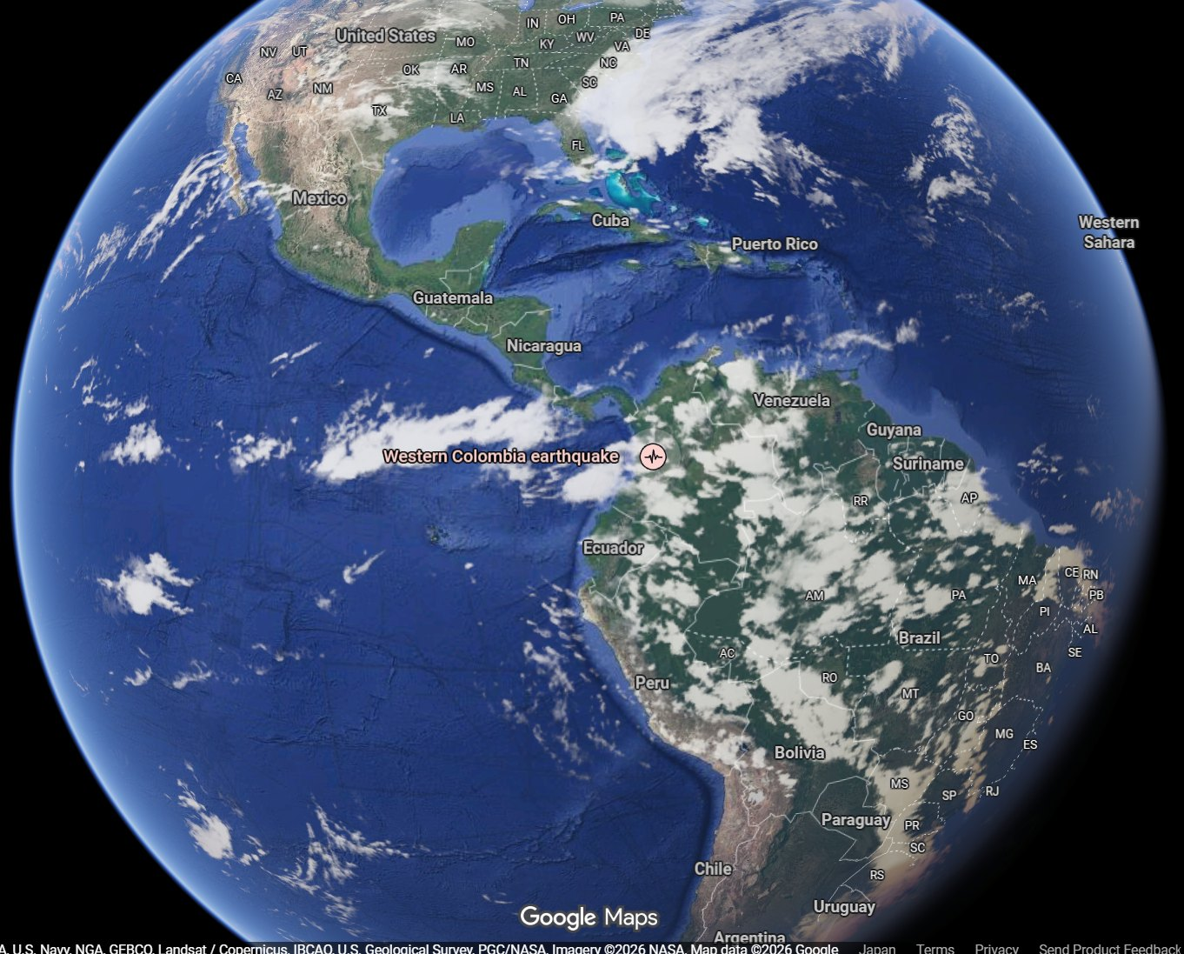
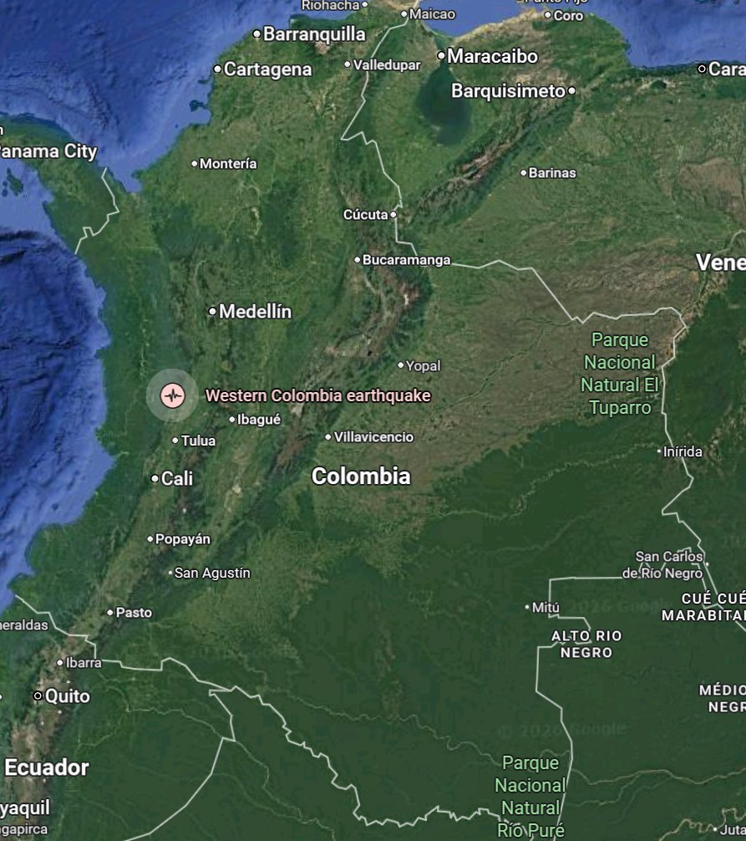
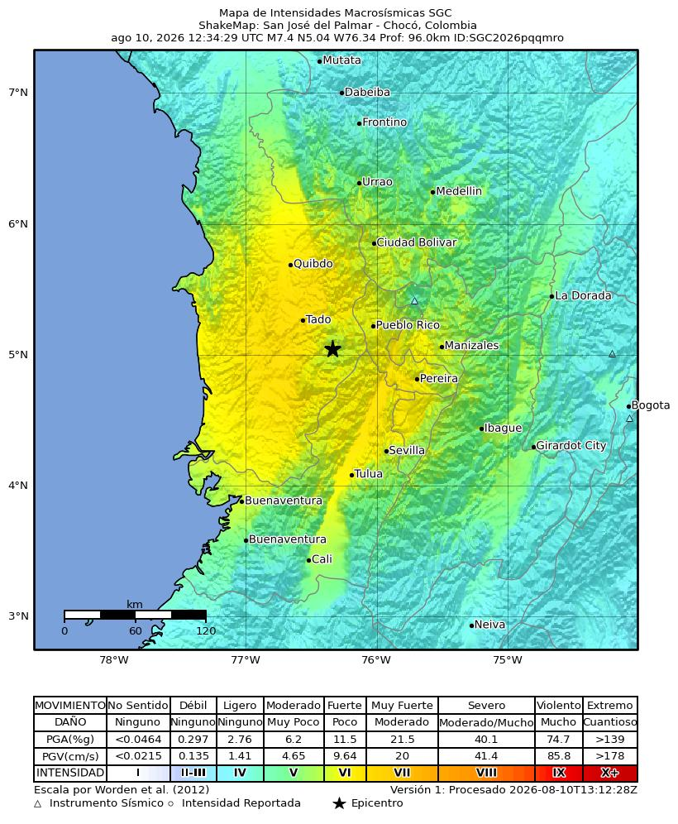
2026年 チョコ地震（コロンビア）
(GLIDE No. EQ-2026-000146-COL)
最大震度MMI VII（USGS ShakeMap） · チョコ県サンホセ・デル・パルマルの南5km（USGS）
世界→コロンビア
コロンビア→チョコ県
SGC 体感震度図
© Google
© Google
© SGC
概要 2026年8月10日07:34（現地時間、12:34 UTC）、コロンビア西部チョコ県サンホセ・デル・パルマルの東5kmを震源とするMww7.4の地震が発生した。深さは約110km（USGS）で、沈み込むナスカプレート内部のやや深発・横ずれ型。深いために強い揺れ（MMI VI〜VII）はコーヒー地帯を含む広範囲に及び、約1,050万人が強い揺れにさらされた。SGCは過去10年でコロンビア最大規模の地震としている。死者数は最初の2日間で急増した。8月10日13:00（現地）の政府集計で111人、同日夕方に132人、11日のUNGRD状況報告では死者182人・負傷2,542人・行方不明189人となり、県・市の発表を積み上げると240人に達する。あわせて建物被害1,600棟超（住宅損壊1,575、全壊37、建物倒壊61）、医療施設18・教育施設52・幹線道路18・地方空港6か所の被害を発表。ペレイラのマテカニャ国際空港旅客ターミナルが一部倒壊、マニサレスの大聖堂の塔が身廊に崩落、カリの大学病院は約30%が損壊した。大統領は国家災害を宣言し、チョコ県に統合指揮所を設置、USAR4隊と軍を投入した。津波はない。
出典: SGC 体感震度図（ShakeMap・本地震） · Google Maps © Google
ADRC 08/09/2026

Slide 2
1999年アルメニア地震と復興
1999年アルメニア（キンディオ）地震 — 同じコーヒー地帯 1999年1月25日、深さ約30kmでM6.1〜6.2の地震がキンディオのコーヒー生産地帯を襲った。死者約1,185人、負傷者5,000人超、約5万棟が損壊・全壊し、アルメニア市では建物の約6割が倒壊または大破、20万人以上が住まいを失った。2026年の地震より規模ははるかに小さいが、浅く、都市に近かったため局所的な破壊力は格段に大きかった。
復興とそれが変えたこと 復興はコーヒー地帯専門の暫定機関が統括した。中南米における復興専従機関の先駆例である。
この災害を機に耐震基準の運用が強化され、現在ペレイラ・マニサレス・アルメニアを覆うマイクロゾーニング調査が進んだ。
コーヒー経済の回復には約10年を要した。災害の経済的影響は応急期をはるかに超えて続いた。
2026年の地震は同じ都市群を揺らしたが、浅い直下ではなく深く離れた震源によるものであり、同じ建物ストックに異なる形の荷重を与えた。
1999年の被害 | 数値
死者 | 約1,185人
負傷者 | 5,000人超
損壊・全壊建物 | 約5万棟
住まいを失った人 | 20万人超
コーヒー産業 | 農園約8,000、加工施設約1,200が被害
2026年に大きな被害を受けたペレイラ・マニサレス・アルメニアは、1999年後に再建された都市そのものである。深さ110kmの震源による長周期・長時間の揺れに対し、再建された建物ストックがどう応答したかが、事後評価の最大の論点となる。
2 / 46
ADRC 08/09/2026

Slide 3
対応の時系列（発災以降）（1/6）
地震発生からの政府・機関の主要な動き（すべて公的情報）。時刻は現地時間（COT、UTC-5）。時刻が公表されていないものはその日の末尾に置いている。
時刻 | 事項 | 出典
07:34 | Mww7.4の地震発生。震央はチョコ県サンホセ・デル・パルマルの南5km、深さ約110km。ボゴタ、カリ、メデジンのほかエクアドル、パナマ、ベネズエラでも有感。 | USGS／SGC
07:40s | SGCが第1報を発表（当初M6.6・深さ79km）。のちM7.4・深さ96kmに修正し、69観測点で決定（イベントSGC2026pqqmro）。被害評価のプロトコルを起動。 | SGC
12:13 | コペルニクスEMSのラピッドマッピングが EMSR916 として発動（17:13 UTC）。要請は欧州委員会サービス／DG ECHO、地震被害評価のマッピングのため。 | Copernicus EMS
Morning | UNGRDが、チョコ県9市町村、カルダス県8、バジェ・デル・カウカ県2、リサラルダ県2、およびキンディオ県の複数地区で被害の可能性を報告。 | UNGRD
Morning | カリ市長が、12か所の重要地点で建物倒壊と生き埋めの発生を報告。大学病院の一部が崩落。 | Mayor of Cali
Morning | マニサレス市長が、建物17棟の倒壊・19棟の部分倒壊を報告。ネオゴシック様式の大聖堂の塔が身廊に崩落。余震に備え屋外にとどまるよう呼びかけ。 | Mayor of Manizales
Morning | ペレイラのマテカニャ国際空港旅客ターミナルが一部倒壊。地方6空港で運航停止。 | Aerocivil／報道
Daytime | 国家災害を宣言。チョコ県に統合指揮所を設置し、軍を投入。 | Government
Daytime | USAR4隊をボゴタ、エンビガド、ヨパル、メデジンから派遣。 | UNGRD
Daytime | 余震20回以上を観測。最大の余震はM4.8で広く有感。 | SGC
Daytime | 大統領が現地対応の指揮のためペレイラに移動。 | Presidency
Afternoon | 政府の第1次被害報告：死者111人、負傷者87人。住宅損壊1,575棟、全壊37棟、建物倒壊61棟。医療施設18、教育施設52、コミュニティ施設17、幹線道路18、地方空港6か所に被害。 | Presidency／UNGRD
Afternoon | エクアドルが救助犬を含む47人のUSARチームを動員。メキシコなど各国が支援を表明し、外務省とUNGRDを通じて受け入れる方針。 | International 報道
出典: 首相官邸（首相官邸） · 防衛省／自衛隊
3 / 46
ADRC 08/09/2026

Slide 4
対応の時系列（発災以降）（2/6）
地震発生からの政府・機関の主要な動き（すべて公的情報）。時刻は現地時間（COT、UTC-5）。時刻が公表されていないものはその日の末尾に置いている。
時刻 | 事項 | 出典
Evening | 報道による全国の死者数が132人に増加。瓦礫から4人が救出。被災市町村は20を超えると報じられ、チョコ県では停電・通信障害が続く。 | International 報道
8/11 07:31 | 日本の高市内閣総理大臣が哀悼とお見舞いを投稿（日本時間21:31）。茂木外務大臣が、哀悼とお見舞いに加え、日本政府として必要とされる支援を提供する用意がある旨、およびコロンビアの人々との強い連帯を表明するメッセージを発出。 | Japan（MOFA）
8/11 09:20 | SGCが本震の解をM7.4・深さ103km、北緯4.99度・西経76.29度に改訂。119観測点・208フェーズで決定。第1報はM6.6・深さ79km、第2報は7.4・深さ96km（69観測点）であった。（14:20 UTC） | SGC
8/11 | 捜索は夜を徹して継続。大統領は全国の負傷者700人、住宅約5,000棟の損壊・全壊を報告し、行方不明者の捜索を国の最優先と表明、カリへ治安維持の部隊派遣を指示。カリ市長は死者85人・負傷885人・行方不明188人、ペレイラ消防は死者66人を報告。マニサレスでは約100人が行方不明。カリ、ペレイラ、キブド、マニサレス、アルメニアの5県都は赤色警報を継続。 | Presidency／local authorities
8/11 PM | UNGRDの状況報告は死者182人・負傷2,542人・行方不明189人、住宅は損壊13,067棟・全壊2,501棟、医療93か所・教育884か所・コミュニティ施設427か所・道路77路線が被害と発表。大統領は死者181人、うち97.6%が県都とした。エクアドル、エルサルバドル、ロシアの支援に謝意。 | UNGRD／Presidency
8/11 PM | SGCが公表する余震回数は15:00（現地）で103回に達する（M3.0以下97回、M3.0〜4.0が5回、M4.0超1回）。日中のM3.9により被災各都市で建物からの避難が行われた。同期間のSGCカタログには147回の決定解があり、こちらは背景地震活動を含む広い数値である。 | SGC
8/11 | OCHAが、人道支援システムはコロンビアを支援する用意があるとし、飲料水、衛生・生活用品、保健、食料、避難所を優先ニーズに挙げる。コロンビア当局からの正式な支援要請は受けていない。 | UN／OCHA
8/12 | カリ市当局が同市の被害を報告。建物倒壊107棟、構造的被害643棟、避難命令18棟、生き埋め230人、救出88人、死者69人、負傷1,008人。 | Mayor of Cali
8/12 | 暫定の全国集計は死者224人超、負傷2,500人超となり、279人が病院に搬送、243人が生存救出された。当局への行方不明届は195人。市民プラットフォーム「Colombia te busca」の登録は4,084件で、うち3,653件が未解決。ペレイラでは約300人の救助隊が捜索を継続。チョコ県の多くの地域は依然として船か航空機でしか到達できない。 | Government
8/12 | 大統領がキブド、カリに続きペレイラ、ドスケブラダス、マニサレス、アルメニアを巡回。被災世帯への公共料金3か月減免、住宅喪失者への家賃補助、教育・住宅の緊急対策を発表。経済緊急事態の政令を準備中。 | Presidency
出典: 首相官邸（首相官邸） · 防衛省／自衛隊
4 / 46
ADRC 08/09/2026

Slide 5
対応の時系列（発災以降）（3/6）
地震発生からの政府・機関の主要な動き（すべて公的情報）。時刻は現地時間（COT、UTC-5）。時刻が公表されていないものはその日の末尾に置いている。
時刻 | 事項 | 出典
8/12 | UNGRDの集計は14県・403市町村を対象に、死者239人、負傷3,755人、行方不明287人、建物倒壊140棟、被災24,324世帯（49,214人）、住宅全壊9,215棟・重大な損壊45,457棟。コロンビアはINSARAG分類のUSARチーム（イスラエル、エクアドル、エルサルバドル、米国）の受け入れを決定。エルサルバドルは救援物資100トンを送付。ペレイラでは瓦礫の下から36時間ぶりに女性が救出された。 | UNGRD
8/12 | 県・市の発表を積み上げた死者数が254人（ペレイラ101人、カリ95人）となり、全国集計を上回る。報道は、中央政府の更新が遅いことが理由としている。 | International 報道
8/12 PM | 大統領がサンカルロス宮殿でUNGRDの更新集計を発表。死者265人、負傷3,494人、行方不明496人、被災25,872世帯（53,816人）、住宅全壊11,347棟・損壊53,526棟、教育施設1,819か所・コミュニティ施設631か所が被害。あわせて経済緊急事態の宣言を発表した。 | Presidency
8/12 | 大統領令第1172号により、8月12日から3日間の国家服喪を宣言。国内および在外公館で半旗を掲げる。同じ夜、チョコ県知事が、キブドで最後まで捜索されていた家族4人の生存確認を受けて県の捜索救助段階の終了を表明。 | Presidency／Gobernación del Chocó
8/13 09:42 | M4.2の余震がサンホセ・デル・パルマルで発生（深さ95km、本震の震央から約20km）。ペレイラ、マニサレス、メデジン、ボゴタで有感となり、捜索救助活動が一時中断。M4.0を超える余震としては2回目。 | SGC
8/13 AM | UNGRD長官が新たな集計を発表。死者273人、負傷3,824人、行方不明377人、被災40,753世帯・97,515人、住宅全壊12,584棟・損壊74,873棟、建物倒壊172棟、教育施設2,198か所、コミュニティ施設825か所、医療施設216か所、上水道71系統、金融機関29拠点、空港5か所。法医学研究所には250遺体が搬入され、227体の身元が確認。カリ、ペレイラ、キブド、マニサレス、アルメニアで赤色警報が継続。 | UNGRD
8/14 07:00 | SGCが、本震以降に決定した余震は184回、うちM3.0超が15回、M4.0超が2回と報告。 | SGC
8/14 09:00 | UNGRDの09:00時点集計。死者287人、負傷3,975人、行方不明378人、救出354人。被災56,448世帯・135,179人、15県・437市町村。住宅全壊13,077棟・損壊79,108棟、建物倒壊121棟。認証を受けた国際チームとともに狭隘空間での捜索が続く。 | UNGRD
8/14 | インドが人道支援物資20トンを送付。ノルウェーが1,000万クローネ、スウェーデンが500万クローナをUNHCR経由で拠出。スペイン、イタリア、チリ、メキシコ、トルコ、ブラジル、世界銀行も支援を送付または表明。内務大臣は、ブエナベントゥーラの病院網が対応能力を超えていると述べる。 | Cancillería／donors
出典: 首相官邸（首相官邸） · 防衛省／自衛隊
5 / 46
ADRC 08/09/2026

Slide 6
対応の時系列（発災以降）（4/6）
地震発生からの政府・機関の主要な動き（すべて公的情報）。時刻は現地時間（COT、UTC-5）。時刻が公表されていないものはその日の末尾に置いている。
時刻 | 事項 | 出典
14-8/15 | 更新集計。死者288人、負傷4,018人、行方不明202人、救出354人。被災45,523世帯・102,263人、15県・426市町村。住宅全壊12,828棟・損壊73,455棟、建物倒壊121棟。医療240か所、教育2,205か所、コミュニティ1,208か所。道路210路線、上水道73系統、道路橋44橋、歩道橋13橋、空港5か所。09:00時点からの減少は、被害評価の重複記録が整理された結果である。 | UNGRD
8/15 06:30 | 06:30締めのUNGRD集計。死者294人、負傷3,935人、行方不明320人、生存救出353人・動物188頭。被災54,008世帯・115,461人、被害報告のあった市町村448。住宅全壊14,493棟・損壊81,506棟、建物倒壊66棟。被害が最も大きいのはチョコ、リサラルダ、バジェ・デル・カウカ。 | UNGRD
8/15 | 行方不明者の捜索が続く一方、10万人を超える被災者が支援を待つ。バジェ・デル・カウカ県エル・カイロでは住宅の80％が被害を受けたと報じられる。 | International 報道
8/16 07:30 | 07:30締めのUNGRD集計。死者289人、負傷4,187人、行方不明143人、生存救出354人・動物510頭。15県・450市町村で被災120,238世帯・185,016人。住宅全壊26,945棟・損壊127,557棟、建物倒壊66棟。UNGRDは、数値の変動は地方から報告された数値の検証・統合によるものであり、一部は未検証のまま送られていたと表明。 | UNGRD
8/16 18:30 | 18:30締めのUNGRD集計。死者287人、負傷4,147人、行方不明194人、生存救出355人・動物496頭。15県・472市町村で被災120,671世帯・185,996人。住宅全壊26,392棟・損壊127,608棟、建物倒壊197棟。医療304、教育3,207、コミュニティ4,059か所。道路410路線、上水道95系統、道路橋48橋、歩道橋13橋、空港5か所。 | UNGRD
8/27 12:44 | 12:44締めのUNGRD集計（国家危機管理室から公表）。16県・494市町村で死者329人、負傷4,592人、行方不明151人。UNGRDは、被災世帯が支援・補助金を受けられるかを決める被災者登録簿（RUD）の追跡と、緊急人道支援・仮設住居・重機の可用性の監視を進めているとしている。住家被害の数値はこの集計には示されていない。 | UNGRD
8/27 20:00 | OCHA Flash Update 010。406,000人超・193,011世帯が被災し、リサラルダ、バジェ・デル・カウカ、チョコ、キンディオ、カルダスに集中。25以上の人道機関が36市町村でおよそ72,000人を支援し、ドナーは4,000万米ドル超、CERFは500万米ドルを配分。 | OCHA
8/31 06:30 | 06:30締めのUNGRD集計。死者331人、負傷4,505人、行方不明136人、生存救出364人。16県・497市町村で被災225,024世帯・449,442人。8月16日以来はじめて住家の数値を更新し、損壊198,720棟・全壊37,255棟、ほか建物損壊5,849棟・倒壊646棟。医療406、教育4,268、コミュニティ5,524か所。道路462路線、空港5か所、上水道122系統、道路橋91橋、歩道橋13橋が被害。動物2,874頭が被災、2,976頭を救出。UNGRDは、数値は速報値であり地方団体・実施機関による集計が継続中としている。 | UNGRD
出典: 首相官邸（首相官邸） · 防衛省／自衛隊
6 / 46
ADRC 08/09/2026

Slide 7
対応の時系列（発災以降）（5/6）
地震発生からの政府・機関の主要な動き（すべて公的情報）。時刻は現地時間（COT、UTC-5）。時刻が公表されていないものはその日の末尾に置いている。
時刻 | 事項 | 出典
9/1 06:30 | 06:30締めのUNGRD集計。死者331人（横ばい）、負傷4,519人、行方不明136人（横ばい）、生存救出364人（横ばい）。16県・497市町村で被災290,252世帯・466,606人。住家は損壊200,929棟・全壊37,542棟、ほか建物損壊5,871棟・倒壊651棟。医療400、教育4,290、コミュニティ5,698か所。道路468路線、空港5か所、上水道140系統、道路橋91橋、歩道橋13橋が被害。動物3,018頭が被災、2,976頭を救出（横ばい）。UNGRDは引き続き、数値は速報値であり地方団体・実施機関による集計が継続中としている。 | UNGRD
9/2 06:30 | 06:30締めのUNGRD集計。死者331人、負傷4,519人、行方不明136人、生存救出364人（いずれも9月1日から横ばい）。16県・497市町村（横ばい）で被災293,743世帯・466,606人（横ばい）。住家は損壊201,005棟・全壊36,336棟。全壊棟数は9月1日締めの37,542棟から減少しており、UNGRDは理由を示していない。ほか建物損壊5,889棟・倒壊709棟（5,871棟・651棟から増加）。医療400、教育4,287、コミュニティ5,600か所。道路468路線、空港5か所、上水道140系統、道路橋91橋、歩道橋13橋が被害。動物3,023頭が被災、2,976頭を救出（横ばい）。UNGRDは引き続き、数値は速報値であり地方団体・実施機関による集計が継続中としている。 | UNGRD
9/2 17:00 | OCHA Flash Update 011。被災者466,600人超（うち死者331人、負傷・行方不明者多数）、住家全壊36,000棟超。同日のUNGRD集計と整合する水準。人道機関29以上が49市町村でおよそ123,000人を支援。国際協力による拠出は4,000万米ドル超。人道対応計画への補遺は年末までの資金確保を継続して求めている。あわせて、地震被害と武力紛争に伴うリスクの双方に直面する「二重被災」が引き続き課題であるとしている。 | OCHA
9/3 06:30 | 06:30締めのUNGRD集計。死者331人、負傷4,519人、生存救出364人（いずれも9月2日から横ばい）。行方不明は9月2日締めの136人から122人へ減少し、理由は示されていない。16県・498市町村（497から増加）で被災293,743世帯・466,606人（横ばい）。住家は損壊201,010棟（201,005棟から増加）・全壊36,336棟（横ばい）、ほか建物損壊5,889棟・倒壊709棟（いずれも横ばい）。医療400、教育4,292（4,287から増加）、コミュニティ5,600か所。道路468路線、空港5か所、上水道140系統、道路橋91橋、歩道橋13橋が被害（いずれも横ばい）。動物3,023頭が被災、2,976頭を救出（横ばい）。UNGRDは引き続き、数値は速報値であり地方団体・実施機関による集計が継続中としている。 | UNGRD
9/2 19:02 | UNGRDが、RUDに登録され住宅が全壊または居住不能と判定された世帯を対象に、月額78万7,907〜105万543コロンビアペソを3か月間支給する一時的な経済支援を発表した。 | UNGRD（official X）
9/4 | 本更新時点で、UNGRDが公表した最新の集計は9月3日06:30締めのままである（9月4日午後時点で新しい集計の投稿は無い）。UNGRD長官はWFPコロンビアのカントリーディレクターと会談し、被災世帯への食料支援策を協議した。 | UNGRD／WFP（official X）
出典: 首相官邸（首相官邸） · 防衛省／自衛隊
7 / 46
ADRC 08/09/2026

Slide 8
対応の時系列（発災以降）（6/6）
地震発生からの政府・機関の主要な動き（すべて公的情報）。時刻は現地時間（COT、UTC-5）。時刻が公表されていないものはその日の末尾に置いている。
時刻 | 事項 | 出典
9/5 13:21 | UNGRD長官デビッド・サンティアゴ・タマヨ氏が、アベラルド・デ・ラ・エスプリエジャ大統領および住宅相とともにブガ・カリを訪問し、8月10日の地震被害を視察した。ブガでは、奇跡の主バシリカ聖堂、ITA教育機関、プエブロ・ヌエボ地区の構造被害を確認。カリではクアルト・デ・レグア地区を訪れ、被災住民と面会した。国は地元自治体と連携し、被災調査（センサス）の迅速化と経済支援の直接給付を進めている。 | UNGRD（official X）
9/5 17:02 | UNGRD長官デビッド・サンティアゴ・タマヨ氏とWFPコロンビア・カントリーディレクターのニールス・グリード氏が、9月4日の会談を踏まえ、地震被災世帯への食料支援を確保する戦略的提携を正式化した。両機関はエルニーニョ現象や森林火災など今後の対応に向けた協力関係も強化するとした。 | UNGRD（official X）
9/6 11:48 | 数値は2026年9月6日06:30（コロンビア時間）締めのUNGRD集計現在（投稿は11:48）。9月3日06:30締め以来はじめての新しい集計で、9月4日・5日は集計の投稿が無かった。16県・498市町村（横ばい）で死者331人（横ばい）、負傷4,505人（4,519人から減少）、行方不明111人（122人から減少）、生存救出364人（横ばい）。被災は296,725世帯・466,644人で、293,743世帯・466,606人から増加。住家は損壊201,989棟（201,010棟から増加）・全壊36,326棟（36,336棟から減少）、ほか建物損壊6,005棟・倒壊743棟（いずれも5,889棟・709棟から増加）。負傷・行方不明・住家全壊のわずかな減少についてUNGRDは理由を説明していないが、これまでの改定と同様、死傷者に関する新しい情報や訂正報ではなく、集計継続中の届出・解消・重複整理によるものとして扱う。UNGRDは引き続き、数値は速報値であり地方団体・実施機関による集計が継続中としている。すべて速報値。引用の際は集計時点を併記されたい。 | UNGRD
9/7 06:30 | 数値は2026年9月7日06:30（コロンビア時間）締めのUNGRD集計現在（投稿は07:43）。死者331人（横ばい）、負傷4,505人（横ばい）、行方不明111人（横ばい）、生存救出364人（横ばい）。16県・498市町村（横ばい）。被災は296,738世帯・466,709人で、9月6日06:30締めの296,725世帯・466,644人からわずかに増加。住家は損壊202,002棟（201,989棟から増加）・全壊36,326棟（横ばい）、ほか建物損壊6,005棟・倒壊743棟（いずれも横ばい）。この集計であらためて内訳が示されたインフラ被害：保健施設400、教育施設4,313（4,288から増加）、コミュニティ施設6,033（6,035から減少）、道路521（491から増加）、空港5、上水道141（横ばい）、道路橋102（91から増加）、歩道橋13（横ばい）。UNGRDは引き続き、数値は速報値であり集計継続中としている。すべて速報値。引用の際は集計時点を併記されたい。 | UNGRD
9/7 | UNGRDが、カタール国から寄贈された14.9トンの野戦病院を受領した。ICU用ベッド6床、一般病床44床、毛布・シーツ・枕各50組、エアコン26台、ディーゼル貯蔵タンク1基を含む。地震対応や他の緊急事態に応じて必要な地域へ移設できる。在ボゴタ・カタール大使館を通じて調整された。 | Government of Qatar／UNGRD
11-9/12 | UNGRDが、地震被災世帯向けの住宅一時経済支援金の支払いを開始した。チョコ県では9月11日から（住宅が全壊または居住不能となった世帯向けに初月分としてCOP 33億2,400万超）、カリ市では9月12日から、いずれもSuperGiros窓口で原本の身分証を提示して受け取る方式で、申請受付期間は15日間。UNGRDは今後バジェ・デル・カウカ県、カルダス県、キンディオ県、リサラルダ県へも支払いを拡大するとしている。9月7日から12日にかけて、新しい死傷者・被害の集計（balance）の投稿はなかった。 | UNGRD（official X）
出典: 首相官邸（首相官邸） · 防衛省／自衛隊
8 / 46
ADRC 08/09/2026

Slide 9
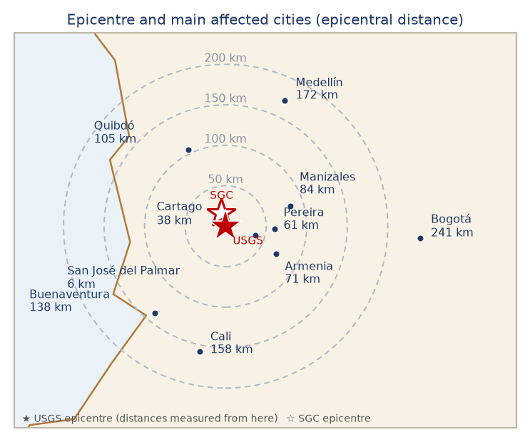
被災地域
県・地域 | 市町村 | 震央距離 | 震度 | 備考
チョコ県 | サンホセ・デル・パルマル／キブド | 6 / 105 km | VII / VI | 震央のある県。9市町村で被害報告。アクセス・電力・通信に制約。
リサラルダ県 | ペレイラ、ドスケブラダス | 61 km | VII | 死者数が最も多い（40人以上、県知事は42人以上と発言）。空港ターミナルが一部倒壊。
バジェ・デル・カウカ県 | カリ、カルタゴ、ブエナベントゥーラ | 158 / 38 / 138 km | VI-VII | 死者27人と報告。カリでは12か所の重要地点で25〜30棟が倒壊。大学病院が大きく損壊。
他4地域（データ参照）
★ 震源
出典: Google Maps — https://www.google.com/maps/@5.69,-76.66,9z
9 / 46
ADRC 08/09/2026

Slide 10
震源・震度
項目 | 値
発生時刻 | 10 Aug 2026, 07:34:28 COT (UTC-5) · 10 Aug 2026, 12:34:28 UTC · 10 Aug 2026, 21:34 JST
震源地 | USGS：チョコ県サンホセ・デル・パルマルの南5km（ボゴタの西約280km）／SGC：同町から12km（北緯4.8436度・東経-76.2422度）
規模 | Mww 7.4（USGS） ・ 7.4（SGC）
深さ | 110.3km（USGS、PAGER第5版）／103km（SGC、8月11日改訂）
最大震度 | 改正メルカリ震度 MMI VII（非常に強い）／USGS ShakeMap。SGCの体感震度図も同等
発震機構 | 沈み込むナスカプレート内部（スラブ内）で発生した、やや深発の横ずれ断層型。プレート境界の浅い地震ではない。
有感範囲 | ボゴタ・カリ・メデジンを含むコロンビア西部〜中部の広域、およびエクアドル・パナマ・ベネズエラで有感
GLIDE | EQ-2026-000146-COL
出典 | UNGRD／SGC／USGS
SGC 体感震度図（ShakeMap）
https://www.sgc.gov.co/detallesismo/SGC2026pqqmro/mmi
出典: SGC 体感震度図（ShakeMap・本地震） · USGS 地震イベントページ
10 / 46
ADRC 08/09/2026

Slide 11
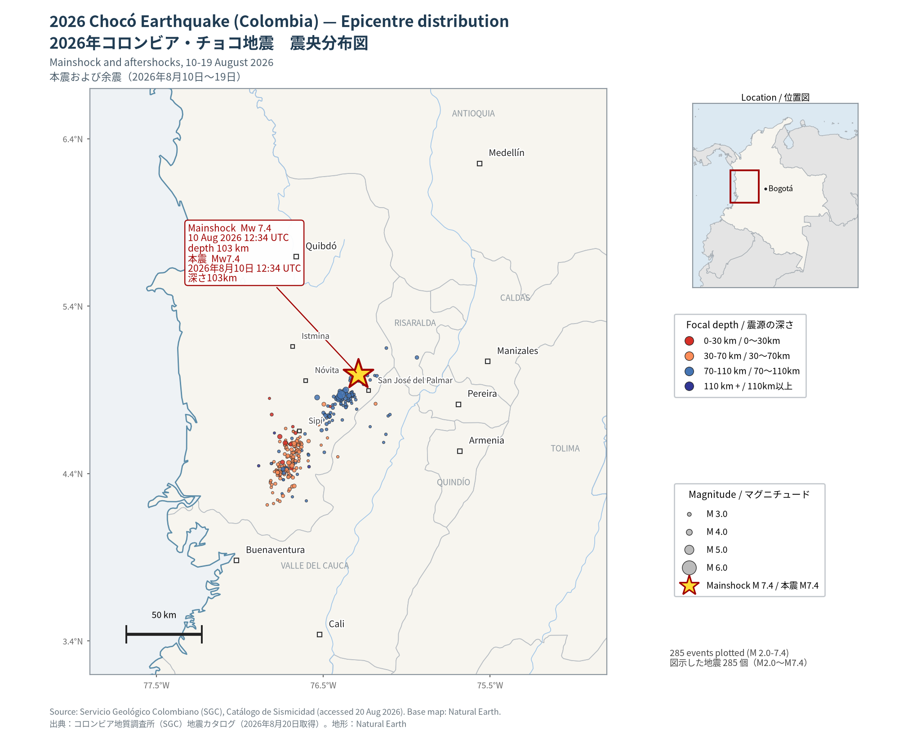
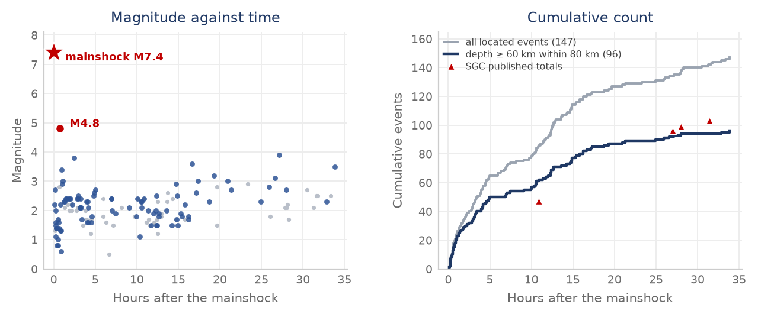
地震活動 - 震央分布・余震
震央分布図：本震および余震284回（2026年8月10〜19日）。SGC地震カタログ、地形はNatural Earth
https://bdrsnc.sgc.gov.co/paginas1/catalogo/index.php
余震の時系列
出典: USGS 地震イベントページ — https://earthquake.usgs.gov/earthquakes/eventpage/us6000tjl2/executive
11 / 46
ADRC 08/09/2026

Slide 12
地震テクトニクス
コロンビアはナスカ・カリブ・南米の3プレートが会合する地域にある。太平洋岸沖でナスカプレートが年約50〜60mmで南米プレート下に沈み込み、そのスラブは西部・中央山脈の下で深さ70〜300kmに達する。今回はこのスラブ内部の深さ約110kmで破壊が起きた。そのため揺れはボゴタ、キト、パナマシティまで数百km届いた一方、地表地震断層や津波は生じていない。やや深発地震は高周波エネルギーを効率よく放射し減衰が緩やかなため、被害は震央近傍に集中せず多数の都市に分散する傾向がある。
[公式] 深さ約110km（USGS・修正値）。プレート境界の巨大地震ではなくスラブ内地震。
[公式] 発震機構は沈み込むナスカスラブ内の横ずれ型（USGSの地震テクトニクス解説）。
[公式] 最大震度はMMI VII（非常に強い）。MMI VI〜VIIの揺れに約1,050万人がさらされた。
[公式] USGS PAGER（第5版）はオレンジ警報。最も確からしい死者数階級は1,000〜10,000人、損失階級は1〜10億米ドル。いずれもモデル推計であり実測値ではなく、現時点の報告値を大きく上回る。
[公式] SGCは過去10年でコロンビア最大規模の地震と評価している。
[報道] 震央から遠い都市でも揺れが長く続いたと報じられている。軟弱な盆地堆積層で観測される深発地震の特徴。
[公式] コーヒー地帯には深い地震・浅い地震の双方の被害履歴がある。1938年M7.0（深さ150km）、1962年M6.5（同64km）、1999年M6.1（同15km）（SGC/GEM 国家ハザードモデル）。
出典: USGS 地震イベントページ — https://earthquake.usgs.gov/earthquakes/eventpage/us6000tjl2/executive
12 / 46
ADRC 08/09/2026

Slide 13

発震機構・波形解析
[公式] 規模 M7.4（USGS Mww）／M7.4（SGC）、深さ約110km（USGS）／103km（SGC）。
[公式] 沈み込むナスカプレート内部のスラブ内地震。プレート境界の巨大地震ではない。
[公式] 地表地震断層および津波は生じていない。揺れはボゴタ・キト・パナマシティまで到達。
波形解析の情報源 • USGS — モーメントテンソル・有限断層モデル（イベントページ） • SGC — コロンビア国家地震観測網（RSNC） • GEOFON／GFZ — 広域広帯域モーメントテンソル解
発震機構・モーメントテンソル図
https://www.fnet.bosai.go.jp/
出典: USGS event page · SGC（RSNC）
13 / 46
ADRC 08/09/2026

Slide 14
主な余震
SGCは本震後34時間に147回の地震を決定した。この期間にM4.0を超えたのは本震44分後のM4.8のみで、92％はM3.0未満であった。8月13日のM4.2が2回目である。本震に匹敵する規模の余震は起きていない。147回のうち96回は深さ60km以上・震央から80km以内にあり、この部分がスラブ内の余震活動そのものである。その累積曲線はSGC公表の回数とよく一致する。残りは同じカタログに含まれる背景的な地震活動であり、生の件数が公式の余震回数を上回るのはこのためである。規模が小さく減衰の速い活動は、やや深発の地震で想定される経過である。ただし8月13日の地震は、捜索救助を止めるほどの揺れがなお続いていることを示す。 8月14日07:00までにSGCの公表値は184回に達し、うちM3.0超が15回、M4.0超が2回である。この推移はカタログ抽出および通常の減衰と整合する。
時刻 | 規模 | 備考 | 出典区分
10 Aug 08:18 COT (13:18 UTC) | M4.8 | 最大余震。本震の44分後、サンホセ・デル・パルマル、深さ94km、震央から19km（SGC2026pqryij）。USGSは同一地震をmb5.0・深さ98.5kmとしている。広く有感。 | 公式
10 Aug 10:01 COT (15:01 UTC) | M3.8 | サンホセ・デル・パルマル、深さ88km。多機関速報で地域2機関がM4.7としていた地震にあたり、SGC解はそれより0.9小さい。 | 公式
11 Aug 00:12 / 10:43 COT | M3.6 / M3.9 | サンホセ・デル・パルマル、深さ96kmと92km。10:43の地震は被災各都市で建物からの避難を招くほど強く有感となった。 | 公式
13 Aug 09:42 COT (14:42 UTC) | M4.2 | サンホセ・デル・パルマル、深さ95km、震央から約20km。本震と同じ震源域。ボゴタでも有感となり、捜索救助活動が一時中断するほど強く揺れた。 | 公式
to 14 Aug 07:00 COT | 184 located | 本震から4日後のSGC累計。余震184回、うちM3.0超15回、M4.0超2回。8月11日15:00時点の公表値は103回。図に用いたカタログ抽出は8月11日17:24までの147回である。 | 公式
本震については30を超える機関が数分以内に解を公表した。規模はMw7.0〜7.7、深さは74〜121kmに分布し、自動解のいくつかは修正前に既定値の10kmを示していた。本報告はPAGER第5版と一致するUSGS/NEIC解（Mw7.4、深さ110km）を用い、SGC解を併記している。遠地観測に基づく深い地震ではこの程度のばらつきは通常であり、初期の報道で深さや規模が食い違った理由でもある。
14 / 46
ADRC 08/09/2026

Slide 15
被害状況（1/5）
UNGRDの集計に基づき各回更新（各行に出典ティアを表示）。
項目 | 数値 | 出典 | 出典区分
死者 | 331人（UNGRD、9月7日06:30締め、投稿は07:43）。9月6日06:30締めから横ばい。推移は273→281→285→287→288→294→289→287→329→331→331→331→331→331→331。UNGRDは以前の変動について、地方から報告された数値の検証・集計整理によるものとしている。 | UNGRD（9月6日06:30） | 公式
負傷者 | 4,505人（UNGRD、9月7日06:30締め）。9月6日06:30締めから横ばい。 | UNGRD（9月6日06:30） | 公式
行方不明（当局への届出） | 111人（UNGRD、9月7日06:30締め）。9月6日06:30締めから横ばい。推移は496→377→378→202→320→143→194→151→136→136→136→122→111→111。届出・解消・重複整理が同時に進むため、この数値は増減する。 | UNGRD（9月6日06:30） | 公式
生存救出（全国集計） | 364人（UNGRD、9月7日06:30締め）。9月6日から横ばい。動物救助3,003頭・被災3,277頭（いずれも9月6日から横ばい）。これは死傷者数と併記される全国集計値。個別の救助事例は下記8月16日の項を参照。 | UNGRD（9月6日06:30） | 公式
市民プラットフォーム上の未解決報告 | 「Colombia te busca」に4,084人が登録され、うち3,653人が未確認、429人が確認済み。バジェ・デル・カウカ、リサラルダ、カルダス、チョコに集中。Asocapitalesも別のプラットフォームを開設。 | 「Colombia te busca」（市民の取り組み）、Asocapitales | 報道
生存救出 | 355人（UNGRD、8月16日18:30締め）。ほかに動物496頭を救出、768頭が被災。カリで約30時間後に救出された女性、ペレイラで36時間ぶりに救出された女性、集合住宅から救出された乳児、キブドで生存確認された家族4人を含む。 | UNGRD（8月16日18:30） | 公式
15 / 46
ADRC 08/09/2026

Slide 16
被害状況（2/5）
UNGRDの集計に基づき各回更新（各行に出典ティアを表示）。
項目 | 数値 | 出典 | 出典区分
被災市町村 | 16県・498市町村（UNGRD、9月7日06:30締め）。9月6日06:30締めから横ばい。 | UNGRD（9月6日06:30） | 公式
被災者 | 296,725世帯・466,644人が被災（UNGRD、9月6日06:30締め）。9月3日06:30締めの293,743世帯・466,606人から増加。OCHAのFlash Update 011（9月2日17:00時点）も被災者数「466,600人超」として整合。OCHAの先のFlash Update 010は別途、406,000人超・193,011世帯（8月27日20:00時点、リサラルダ、バジェ・デル・カウカ、チョコ、キンディオ、カルダスに集中）としていた。両機関の集計基準が同一かは確認できていないため、いずれも日付を付して併記する。 別途、WFPの「コロンビア地震緊急事態状況報告」（9月7日付）は、その時点で「当局は被災者759,311人、死者331人、負傷4,519人、行方不明136人と報告した」としている。これはUNGRD自身の9月7日集計（296,738世帯・466,709人）を大きく上回る被災者数であり、一方でWFPが引用する死傷者数値（負傷4,519人・行方不明136人）はUNGRDの9月7日締めではなく9月1〜2日締めの数値と一致する。同報告は759,311人が何を数えた値か、どのUNGRD集計に基づくかを説明していない。ここではUNGRDの集計と統合せず、日付を付して別掲する。 | UNGRD（9月6日06:30） | 公式
住宅被害（合計） | 238,328棟。全壊36,326棟、損壊202,002棟（UNGRD、9月7日06:30締め）。9月6日06:30締めの238,315棟（全壊36,326棟・損壊201,989棟）から、全壊は横ばい、損壊はわずかに増加。OCHAのFlash Update 011（9月2日17:00時点）も別途「住家全壊36,000棟超」とし、UNGRDの値と整合する。バジェ・デル・カウカ県山間部のコーヒー産地エル・カイロでは住宅の80％が被害を受けた（8月16日時点）。 | UNGRD、9月7日06:30／OCHA Flash Update 011（9月2日17:00時点） | 公式
16 / 46
ADRC 08/09/2026

Slide 17
被害状況（3/5）
UNGRDの集計に基づき各回更新（各行に出典ティアを表示）。
項目 | 数値 | 出典 | 出典区分
うち重大な損壊 | 202,002（UNGRD、9月7日06:30締め）。9月6日06:30締めの201,989から増加。 | UNGRD、9月7日06:30 | 公式
うち全壊 | 36,326（UNGRD、9月7日06:30締め）。9月6日06:30締めから横ばい。 | UNGRD、9月7日06:30 | 公式
建物倒壊 | 全国で743棟が倒壊、ほか6,005棟が損壊（UNGRD、9月7日06:30締め）。9月6日06:30締めから横ばい（8月16日18:30締めの倒壊197棟、同日朝66棟、8月14日121棟から積み上がった水準）。Asocapitalesは別途、県都で243棟の倒壊を数えていた（8月16日時点）。カリ市当局は倒壊107棟・構造的被害643棟と報告していた（8月16日時点）。 | UNGRD、9月7日06:30／Asocapitales（8月16日）／カリ市（8月16日） | 公式
医療施設 | 400か所が被害（UNGRD、9月6日06:30締め）。9月3日06:30締めから横ばい（8月31日06:30締め406か所、8月16日18:30締め304か所、同日朝240か所、8月10日18か所）。医療機関7か所が閉鎖（8月16日時点）。カリの大学病院は約30％が崩壊し、小児科・内科・新生児科の一部を含む3フロアが失われた。内務大臣は8月14日、ブエナベントゥーラの病院網が対応能力を超えていると述べた。 | UNGRD（9月6日06:30） | 公式
教育施設 | 4,313か所が被害（UNGRD、9月7日06:30締め）。9月6日06:30締めの4,288か所から増加。UNGRDは理由を示しておらず、訂正ではなく集計上の整理として扱う（9月3日4,292か所、9月2日4,287か所、9月1日4,290か所、8月31日4,268か所、8月16日18:30締め3,207か所、同日朝2,205か所、8月10日52か所）。 | UNGRD、9月7日06:30 | 公式
17 / 46
ADRC 08/09/2026

Slide 18
被害状況（4/5）
UNGRDの集計に基づき各回更新（各行に出典ティアを表示）。
項目 | 数値 | 出典 | 出典区分
コミュニティ施設 | 6,033か所が被害（UNGRD、9月7日06:30締め）。9月6日06:30締めの6,035か所から減少。UNGRDは理由を示しておらず、訂正ではなく集計上の整理として扱う（9月3日5,600か所、9月1日5,698か所、8月31日5,524か所、8月16日18:30締め4,059か所、同日朝1,208か所）。 | UNGRD、9月7日06:30 | 公式
道路 | 道路521路線が被害（UNGRD、9月7日06:30締め）。9月6日06:30締めの491路線から増加（9月3日468路線、8月31日462路線、8月16日18:30締め410路線、同日朝210路線、8月10日18路線）。道路橋102橋、歩道橋13橋も被害（道路橋は9月6日の91橋から増加。8月16日時点は道路橋48橋・歩道橋13橋）。 | UNGRD、9月7日06:30 | 公式
空港 | UNGRDの8月13日集計では空港5か所が被害。運航停止は7空港に及んでいた。マテカーニャ国際空港（ペレイラ）は旅客ターミナルが部分崩壊。ペレイラ、マニサレス、キブド、アルメニア、カルタゴ、ブエナベントゥーラで運航停止 | UNGRD（8月13日）、民間航空当局 | 公式
文化財 | マニサレス大聖堂（ネオゴシック様式）の塔が身廊に崩落 | マニサレス市長 | 報道
ライフライン | 上水道141系統が被害（UNGRD、9月7日06:30締め）。9月6日06:30締めから横ばい（9月3日140系統、8月31日122系統、8月16日18:30締め95系統、同日朝73系統）。金融機関29拠点が業務停止（8月16日時点）。震央付近では停電と通信途絶が報告されている（8月16日時点）。 | UNGRD、9月7日06:30 | 公式
動物被害 | 全国で動物3,277頭が被災、3,003頭を救出（UNGRD、9月7日06:30締め）。9月6日06:30締めから横ばい。8月16日18:30締めは被災768頭・救出496頭。 | UNGRD、9月7日06:30 | 公式
18 / 46
ADRC 08/09/2026

Slide 19
被害状況（5/5）
UNGRDの集計に基づき各回更新（各行に出典ティアを表示）。
項目 | 数値 | 出典 | 出典区分
避難 | 数千人が自宅を離れたと報じられている。避難所の数値は未公表 | 報道・人道機関 | 報道
人道支援と資金 | 人道機関29以上が、被災49市町村でおよそ123,000人に支援を提供しており、Flash Update 010（8月27日）時点の25機関・72,000人・36市町村から拡大した。ドナーは4,000万米ドル超を拠出。人道対応計画のアデンダは、年末までの必要を満たすための追加資金を引き続き求めている。OCHAはまた、緊急ニーズの継続と、地震被害と武力紛争に伴うリスクの双方に直面する「二重被災」を課題として挙げている。 | OCHA Flash Update 011（9月2日） | 公式
二次災害 — バウド川の増水（チョコ県メディオ・バウド） | チョコ県メディオ・バウドの先住民（エンベラ族）コミュニティは、地震から約2日後にバウド川の急な増水に見舞われ、もともと医療アクセスに制約があり武装集団の活動もある地域で地震被害に追い打ちをかけた。 | 国境なき医師団（MSF）、2026年9月2日 | 報道
19 / 46
ADRC 08/09/2026

Slide 20
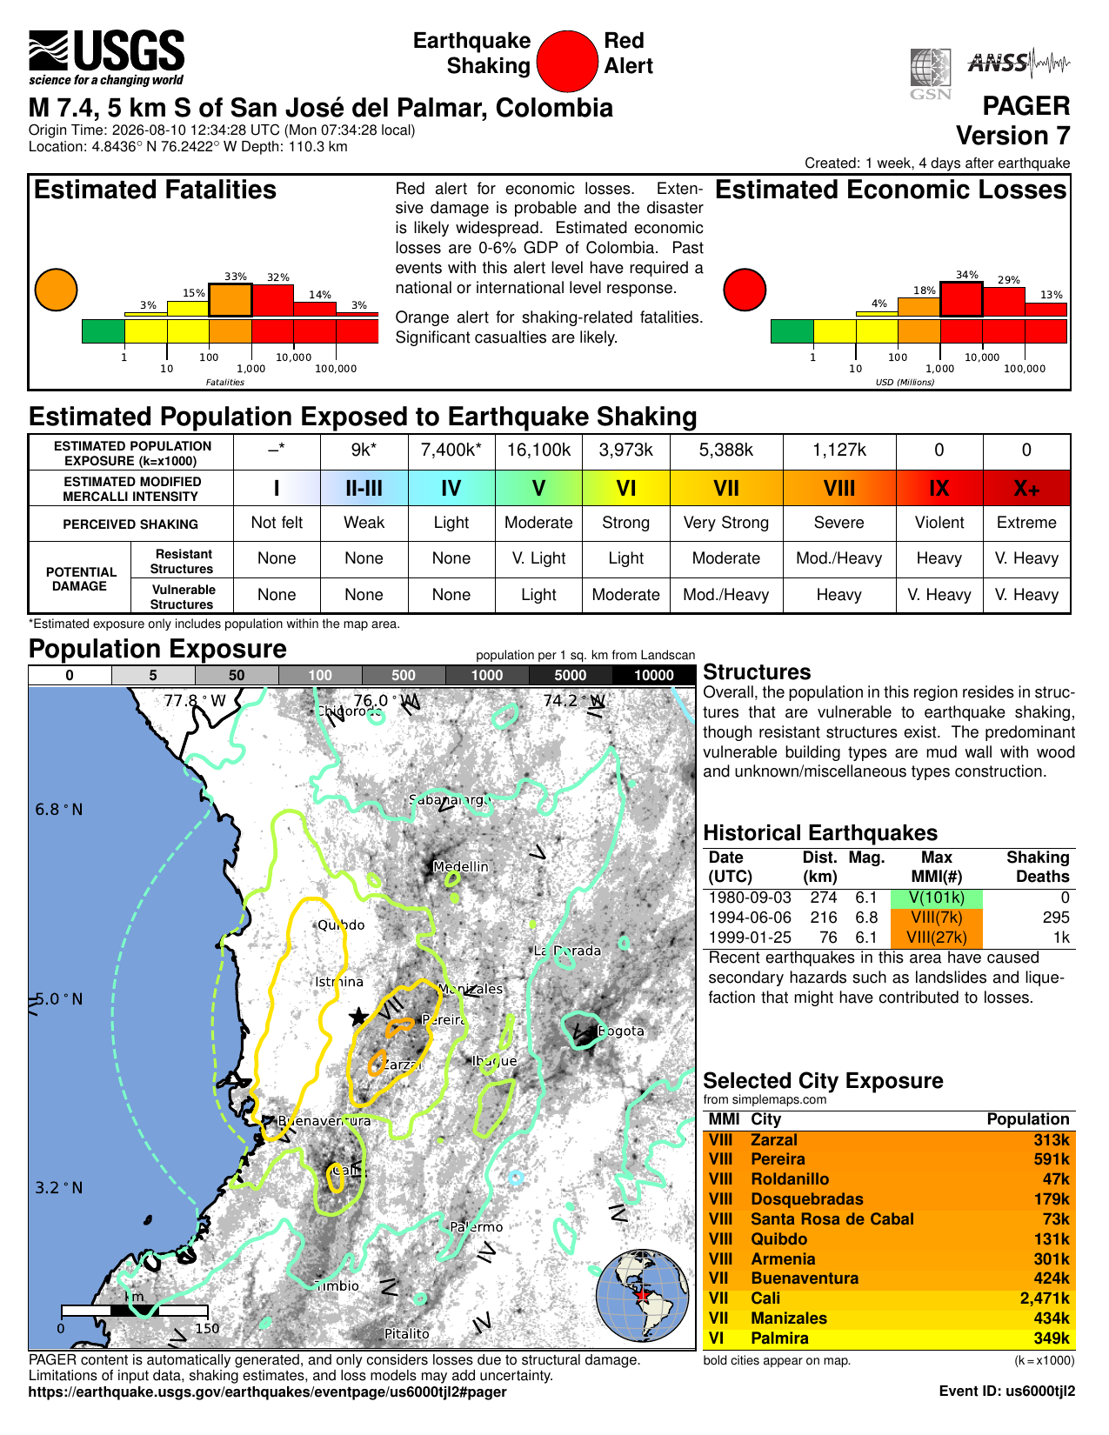
USGS PAGERによる影響評価（第7版）
PAGERはUSGSによる迅速影響推計で、発生から数分で発表され、震源要素の精査に伴い改訂される。第7版は発災の11日後に作成され、初期の版のオレンジ警報から赤警報に引き上げられている。警報は2本立てで、表に出るのは高い方である。人的被害はオレンジ（相当の人的被害が生じる可能性が高い）、経済損失は赤で、推定損失はコロンビアのGDPの0〜6%にあたる。過去にこの水準の警報が出た地震は、国家的または国際的な対応を要している。死者数の推計は単一の値ではなく確率分布であり、100〜1,000人が33%、1,000〜10,000人が32%。UNGRDの8月27日集計329人はこの100〜1,000人の階級に入る。震度MMI VIIIの曝露人口は113万人、MMI VIIは539万人。MMI VIIIにかかる都市はペレイラ（59.1万人）、アルメニア（30.1万人）、サルサル（31.3万人）、キブド（13.1万人）など。
USGS PAGER 一枚図（第7版）— 警報レベル・曝露人口・主要都市の曝露
https://earthquake.usgs.gov/earthquakes/eventpage/us6000tjl2/pager
出典: USGS PAGER — https://earthquake.usgs.gov/earthquakes/eventpage/us6000tjl2/pager
20 / 46
ADRC 08/09/2026

Slide 21
地域別の死者数
地域 | 死者 | 備考
バジェ・デル・カウカ県（カリ） | 97 | 大統領（8月11日）。県政府の集計はより多く、カリ95人＋他市町村35人
リサラルダ県（ペレイラ） | 66 | 大統領（8月11日）。県は約90人と報告
チョコ県（キブド） | 9 | チョコ県は8月12日に捜索段階を終了。県の集計は死者14人・負傷138人。
カルダス県（マニサレス） | 5 | 2人、4人、5人と推移
アンティオキア県 | 1 | 73歳
全国の死者数は8月16日18:30締めで287人である。同日07:30締めの289人、15日の294人を経ている。推移は273人（8月13日）→281→285→287→288→294→289→287人。UNGRDはこの変動を、地方から報告された数値の検証・統合によるもので、一部は検証前に送られていたと説明している。法医学研究所には8月13日時点で250遺体が搬入され、うち227体の身元が確認されていた。公式の全国値として引用すべきは287人であり、集計時点を併記する。図は8月11日時点の大統領による内訳（181人）であり、リサラルダ（ペレイラ）とバジェ・デル・カウカ（カリ）に死者が集中するという分布の形を示すものであって、現在の集計ではない。 カリについても3通りの数値がある。大統領の内訳では97人、8月11日の市長発表は85人、市当局の被害報告では69人であり、この報告には集計時点が付されていない。
21 / 46
ADRC 08/09/2026

Slide 22
揺れの階級別 曝露人口
MMI | 階級 | 曝露人口 | 備考
VIII+ | 甚大 | 0 | VIII以上の曝露人口は推計なし
VII | 非常に強い | 1,564,000 | ペレイラ59.1万人、アルメニア30.1万人、カルタゴ13.5万人を含む
VI | 強い | 8,888,000 | カリ247.1万人、ブエナベントゥーラ42.4万人、パルミラ34.9万人を含む
V | 中程度 | 17,076,000 | 最も曝露人口が多い階級
IV | やや弱い | 6,465,000 | ボゴタ、メデジンに及ぶ
USGS PAGER（第5版）による曝露推計。約1,050万人がMMI VI〜VII（強い〜非常に強い）の揺れに、4か国で約3,400万人がMMI IV以上の揺れにさらされた。いずれもモデル推計値。
22 / 46
ADRC 08/09/2026

Slide 23
対応・支援（国内）
[公式] 国家災害宣言により、2012年法律第1523号に基づく国家災害リスク管理システム（SNGRD）を起動。
[公式] 8月12日付大統領令第1172号により、3日間の国家服喪を宣言。すべての公共施設および在外のコロンビア大使館・領事館で半旗を掲げる。
[公式] チョコ県に統合指揮所（PMU）を設置。UNGRDが県・市町村のリスク管理協議会と連携して調整。
[公式] USAR4隊（ボゴタ、エンビガド、ヨパル、メデジン）を倒壊建物の捜索救助に投入。
[公式] チョコ県は8月12日夜に捜索救助段階を終了。キブドで最後まで捜索されていた家族が生存で発見され、瓦礫の下に届出のある者はいなくなったと知事が表明した。県は被災者支援と復旧に移行。県の集計は死者14人、負傷138人、被害物件2,791件。
[公式] 被災各県に軍を投入し、捜索・救助・道路啓開・治安維持にあたる。
[公式] 病院・学校・空港の応急危険度判定を実施。医療7施設を閉鎖、空港6か所を点検のため閉鎖。
[報道] カリの損壊した大学病院から他施設へ患者を搬送。市内では12か所の倒壊現場に人的被害が集中していると報告。
[公式] 大統領は8月11〜12日に被災地を巡回した。キブド、カリ、続いてペレイラ、ドスケブラダス、マニサレス、アルメニア。ボゴタではなく現地から対応を指揮するとしている。
[公式] 巡回中に発表された救済措置：被災世帯として登録された者に対する公共料金の3か月間の減免、住宅を失った者への家賃補助、修復に先立つ住宅被害の悉皆調査と類型化、教育・住宅の緊急対策。8月12日夕方、大統領は経済緊急事態の宣言を発表した。対応を迅速化するための憲法上の仕組みである。
[公式] UNGRDは9月2日、単一被災者登録簿（RUD）に登録され、8月10日の地震により住宅が全壊または居住不能と判定された世帯を対象に、一時的な経済支援を発表した。市町村の区分に応じて月額78万7,907〜105万543コロンビアペソを3か月間支給する。UNGRDは、RUDへの登録は市町村・県当局の責任で行うものであり被災者本人が直接登録することはできず、訂正が必要な場合も管轄の地方自治体を通す必要があると注意喚起している。
23 / 46
ADRC 08/09/2026

Slide 24
対応・支援（国際）（1/2）
[公式] コロンビアが受け入れているのは、米国、イスラエル、エクアドル、エルサルバドルの4か国のINSARAG分類USARチームのみである。政府は、これらが国際的に認証され、国連の調整の下でINSARAGの基準に沿って活動し、完全に自己完結型であるため市町村に追加の負担を生じさせないことを理由として挙げている。役割は、すでに展開しているコロンビアのUSARチームの支援である。政府は、他国の申し出をイデオロギー的な理由で断ったとの報道を否定したが、この選定はコロンビア国内の報道で疑問視されている。
[公式] 8月14日、支援は救助チームを送る4か国の枠を超えて広がった。インドは人道支援物資20トン（医薬品・医療機器、仮設シェルター、衛生用品）を送った。ノルウェーは1,000万ノルウェークローネ（約100万米ドル）を緊急医療、給水、疾病予防、仮設住宅に充て、スウェーデンは500万スウェーデンクローナ（約52万2,000米ドル）をUNHCR経由で拠出する。スペイン、イタリア、チリ、メキシコ、トルコ、ブラジル、世界銀行も支援を送付または表明している。コロンビア政府は、申し出の総額は約13億米ドルに達するとし、支援を表明した国として日本も挙げている。
[公式] 8月12日、コロンビアは国際的な捜索救助支援の受け入れを決定。対象はINSARAG分類の基準を満たすチームを持つ国で、イスラエル、エクアドル、エルサルバドル、米国。コロンビアの要請を受け、米国務省はフェアファクス郡（バージニア州）とロサンゼルス郡（カリフォルニア州）のUSARタスクフォースを派遣した。エルサルバドルは救援物資100トンを送り、メキシコからの支援便も到着している。
[公式] 米国：8月10日に緊急支援1,550万米ドルを表明。緊急避難所、食料、保護、被害評価に充てる。
[公式] 欧州連合：EU市民保護メカニズムを発動し、人道支援として初期額10万ユーロを拠出。すでに現地で活動していたドイツ赤十字を通じて実施される。コペルニクスをコロンビア当局の利用に供し、被災地のEU市民のための領事危機メカニズムも発動した。欧州委員会委員長と上級代表は、必要に応じて追加支援を行う用意があると表明している。
[公式] 日本：8月11日21:31（日本時間、現地07:31）、高市早苗内閣総理大臣が「亡くなられた方々に哀悼の誠をささげる」「この困難な時に日本はコロンビアとともにある」と投稿。茂木外務大臣は次のメッセージを発出した。「8月10日にコロンビア共和国で発生した地震に際し、犠牲となられた方々に哀悼の誠を捧げ、被害に遭われた皆様に心からお見舞いを申し上げます。また、日本政府は必要とされる支援を提供する用意があります。日本は、コロンビアの人々との強い連帯を示します。」本稿執筆時点で、国際緊急援助隊の派遣や緊急無償資金協力の決定は公表されていない。
出典: アジア防災センター（ADRC） — https://www.adrc.asia/
24 / 46
ADRC 08/09/2026

Slide 25
対応・支援（国際）（2/2）
[報道] 日本：コロンビア政府は支援を表明した国として日本を挙げているが、本レポートの集計時点で、外務省・JICAのいずれからも国際緊急援助隊の派遣、緊急援助物資の供与、緊急無償資金協力は公表されていない。日本側で確認できるのは政府以外の動きであり、日本赤十字社がコロンビア赤十字社の活動を支援しているほか、日本財団が8月12日から9月30日までのコロンビア地震緊急支援募金を開設しているほか、NGOのAMDA（アジア医師連絡協議会）も8月30日に看護師を派遣し、AMDAコロンビア・サラマンドラ財団とともにカリ市・チョコ県で救援活動を支援、9月4日に緊急対応フェーズを終了した。
[公式] エクアドルが、救助犬と自活可能な資機材を備えた専門USARチーム47人を動員。
[報道] 支援の申し出は、チリ、ペルー、パナマ、アルゼンチン、ブラジル、ベネズエラ、ボリビア、グアテマラ、キューバ、エルサルバドル、スペイン、イタリア、フランス、ドイツ、スイス、イスラエル、ウクライナからも報じられている。内容はUSARチーム、医師・救急救命士、救援物資、衛星観測など。ラテンアメリカ・カリブ開発銀行（CAF）は50万米ドルの拠出を発表した。
[公式] コペルニクス緊急管理サービスのラピッドマッピングが、8月10日17:13 UTC（現地12:13）に EMSR916「Earthquake in Colombia」として発動。要請は欧州委員会サービス／DG ECHO、目的は地震被害評価の緊急マッピング。本稿執筆時点で対応中、関心領域3・成果物3。発動理由には、著しい被害と建物倒壊のあった都市としてキブド、ペレイラ、マニサレス、カリが挙げられている。
[公式] 国連：OCHAは、人道支援システムはコロンビアを支援する用意があると表明。初期のニーズ分析では、飲料水、衛生用品・生活用品、保健医療、食料支援、避難所が挙げられている。8月11日時点で正式な要請はなかったが、12日に政府が国際的な捜索救助支援の受け入れを決めた。
[確認中] 国際災害チャーター（Space and Major Disasters）も本地震について発動されたと報じられている。発動番号は本稿執筆時点で確認できていない。
[報道] 国際NGOが対応を開始：ダイレクト・リリーフとアメリケアズ（医療物資）、セーブ・ザ・チルドレン（子どもの保護・教育）、国際救援委員会（チョコ県の震央付近で調査）、コンボイ・オブ・ホープ（救援物資）。
[公式] UNGRD長官デビッド・サンティアゴ・タマヨ・ロルダン氏と災害対応担当副長官エルナン・ダリオ・ディアス・ディアス氏は、WFPコロンビア代表兼カントリーディレクターのニルス・グレデ氏と会談し、8月10日の地震で被災した世帯への食料支援策を協議した。
出典: アジア防災センター（ADRC） — https://www.adrc.asia/
25 / 46
ADRC 08/09/2026

Slide 26
緊急観測の参加機関とプロダクト
観測またはプロダクトを提供した全機関（各行に出典ティアを表示）。
機関 | 提供内容 | 状況 | 出典区分
International Charter | 本地震に対する発動が報じられている。被害把握のための広域の光学・SAR画像 | Reported／number pending | 確認中
Copernicus EMS | EMSR916「Earthquake in Colombia」— 被害評価のためのラピッドマッピング。要請は欧州委員会サービス／DG ECHO。関心領域3・成果物3 | Ongoing（EMSR916） | 公式
USGS | ShakeMap、PAGER（オレンジ）、震源過程、余震カタログ | Published | 公式
GDACS | 総合オレンジ警報。人口曝露と影響推計 | Published | 公式
SGC | 国内地震観測網：震源、規模の修正、余震情報、強震記録 | Published | 公式
Sentinel Asia | 対象外。同メカニズムはアジア太平洋地域が対象であり、コロンビアは国際災害チャーターとコペルニクスEMSが対応 | n／a | 公式
出典: 国際災害チャーター 発動一覧 — https://disasterscharter.org/activations
26 / 46
ADRC 08/09/2026

Slide 27
コペルニクスEMS ラピッドマッピング — EMSR916
発動番号 | EMSR916 — Earthquake in Colombia
事象発生 | 10/08/2026 afternoon (UTC)
発動時刻 | 10/08/2026, 17:13 (UTC) = 12:13 COT
事象種別 | Earthquake / Ground shaking
対象国 | Colombia
要請者 | EC Services | DG ECHO
成果物 | 3 AOIs · 3 products · 0 maps
状況 | ONGOING
発動理由 「2026年8月10日12:30 UTC、マグニチュード7.4の大地震がコロンビア西部および中部に影響を与えたと報告されている。震央はサンホセ・デル・パルマル付近。キブド、ペレイラ、マニサレス、カリを含む複数の都市で著しい被害が生じ、建物の倒壊が報告されている。コペルニクスEMSのラピッドマッピングに対し、地震被害評価の緊急マッピングの提供が要請された。」 ラピッドマッピングは、全土ではなく選定された関心領域（AOI）について、参照図と被害グレーディング図を提供する。成果物は作成され次第、発動ページで公開され、自由に利用できる。
出典: Copernicus EMS — https://mapping.emergency.copernicus.eu/activations/EMSR916/
27 / 46
ADRC 08/09/2026

Slide 28
相手国の防災体制
コロンビアは1985年のアルメロ火山災害後、さらに1999年アルメニア地震を経て防災体制を再構築してきた。2012年法律第1523号により国家災害リスク管理システム（SNGRD）が創設され、大統領府直属の国家災害リスク管理ユニット（UNGRD）が統括している。
2012年法律第1523号 — 災害リスク管理の国家政策。SNGRDを規定し、リスク管理をすべての公的機関（および一部の民間主体）の責務とした。
大統領府直属の調整機関。全国的な応急対応、国家防災基金（FNGRD）、国家情報システムを運用する。
県・市町村のリスク管理協議会（CDGRD／CMGRD）が初動を担い、地方の能力を超える場合にUNGRDが増強する。
国家災害リスク管理計画。2016年大統領令第308号で採択され、2022年8月3日の第1478号で更新。仙台防災枠組に整合し、UNGRDが年次で進捗を監理する。
国の耐震設計基準（2010年施行、その後も技術付属書を更新）。現行基準以前の建物や、非エンジニアリングの組積造・土造建築が依然としてリスクの主要因である。
ボゴタ、メデジン、カリ、ペレイラ、マニサレス、アルメニアなど主要都市で地震動微地形区分（マイクロゾーニング）が整備されている。1999年地震の直接の教訓である。カリでは2014年市令第411.0.20.0158号により構造設計に対して拘束力を持つ。
SGCが国家地震観測網と強震観測網を運用し、数分以内に公表情報を発表している。
各都市は国の制度と並行して独自の仕組みを運用している。カリの住民参加型早期警戒システムSATIC（2018年〜、2022年市令第0858号で制度化）、メデジンのDAGRDと市防災計画、法律1523号に基づく市町村防災基金などである。
28 / 46
ADRC 08/09/2026

Slide 29
過去の主な被害地震
年 | 地震 | 規模 | 被害
1906 | エクアドル・コロンビア地震（太平洋岸） | M8.8 | 観測史上最大級。太平洋岸に破壊的な津波
1925 | カリ地震（バジェ・デル・カウカ県） | M7.0 | カリにとって基準となる歴史地震。同市は1995年・2004年にも被災し、2004年は診療所や住宅に被害が出た
1938 | コーヒー地帯の地震（深さ150km） | M7.0 | 同じコーヒー生産県の下で発生したやや深発地震。2026年の地震に最も近い歴史的類例
1979 | トゥマコ地震（ナリーニョ県） | M8.1 | プレート境界型で津波を伴う。数百人が死亡
1983 | ポパヤン地震（カウカ県） | M5.5 | 死者約250〜300人。歴史的市街地が大きく損壊。小規模だが浅く都市直下
1994 | パエス地震（カウカ県） | M6.8 | 死者約1,100人。大半は地震による地すべり・土石流
1995 | チョコ地震 | M6.6 | 2026年と同じ県で発生したやや深発地震
1999 | アルメニア（キンディオ）地震 | M6.1-6.2 | 死者約1,185人。コロンビア史上最も経済損失の大きい地震災害。現在の防災改革の契機
2026 | チョコ地震（本地震） | M7.4 | 過去10年でコロンビア最大規模（SGC）。やや深発で被害が広域に分散
29 / 46
ADRC 08/09/2026

Slide 30
所見・注視点
[公式] 深い震源でありながら被害は浅発地震型。深さ110kmで地表地震断層も津波も生じなかったが、少なくとも6県で建物被害が出た。被害が集中せず分散するため、ニーズ把握・ロジスティクス・捜索救助の重点配分が難しくなる。
[公式] 重要施設が被災した。カリの大学病院が約3割崩落、医療7施設が閉鎖、学校52か所が被害、国際空港ターミナルが一部倒壊しており、必要な場所で対応能力そのものが低下している。病院・学校・交通ターミナルの耐震性能が現時点で最も明確な教訓である。
[公式] 調査が被害に追いついた分だけ数値は膨れ上がった。56時間で死者は111人から239人、負傷者は87人から3,755人、行方不明は未集計から287人、住宅被害は1,612棟から約54,000棟、被災範囲は「20市町村超」から14県・403市町村になった。この急増を引き起こす新たな出来事があったわけではなく、調査が未到達地域に届いただけである。チョコ県の多くはなお船か航空機でしか到達できない。初期値の読み方として二つ。初日の数値は災害の規模ではなく調査の到達範囲を表すこと。そして同じ事象に二つの集計がある場合は、比較の前にそれぞれが何を数えているかを確認すべきことである。
[報道] 被災地は1999年以後に再建されたコーヒー地帯である。1999年以降の建築物と旧来の建物が、性質の異なる揺れに対してどう応答したかの比較は、同地域にとっても、やや深発地震のリスクを抱える他国にとっても有益である。
[公式] 評価は発災前から存在していた。カリのGEM-TREQリスクモデルと地域防災計画は、病院をはじめとする重要建築物の耐震補強を最優先課題として既に特定していた。2026年の地震は同市の想定シナリオよりはるかに弱い試練であったにもかかわらず、主要公立病院の約3割を失わせた。ここでの不足は知見ではなく、実施と財源である。
[公式] 損傷建物に対する余震リスク。SGCは34時間で147回の地震を決定した。うち92%はM3.0未満、M4.0超は1回のみで、やや深発のスラブ内地震として想定される低調な推移である。ただし運用上の要点はこの統計ではない。8月10日のM4.8は広く有感となり、11日のM3.9でも複数の都市で建物からの避難が生じた。本震で損傷したまま倒壊を免れた建物は耐力を失っているため、余震の回数より、再入居前の応急危険度判定が重要である。
[確認中] 今後の注目点：整合の取れた全国の人的被害数、未公表の避難者数、チョコ県の水・電力の復旧、衛星による被害マッピングの結果、そして政府が既存の申し出を超えて国際支援を要請するかどうか。
30 / 46
ADRC 08/09/2026

Slide 31
カリ市：市当局の被害報告
カリの他の数値との関係 — 市の集計による死者69人は、8月11日にカリ市長が示した85人、および同日の大統領の内訳にある97人を下回る。一方で負傷者1,008人は市長の885人を上回る。この市当局報告には集計時点が付されていないため、上記の系列のどこに位置づくか判断できない。より早い時点の値である可能性も、市が自ら確認した死者に限った狭い集計である可能性もある。市が集計時点を示すまでは、全国の状況には全国値を用い、本表は市当局のみが報告している項目——建物の倒壊・構造的被害、避難命令、生き埋めと救出の対比——に用いるのが適切である。
項目 | 数値
死者 | 69
負傷者 | 1,008
生き埋め | 230
救出者 | 88
建物倒壊 | 107
構造的被害のある建物 | 643
避難命令の出た建物 | 18
生き埋め | 230
救出された人 | 88
死者 | 69
負傷者 | 1,008
生き埋め230人に対して救出88人という比は、カリにおける今後48時間を左右する数値である。これは捜索救助の未処理件数であり、市の死者数を上回っている。（サンティアゴ・デ・カリ市職員より受領（2026年8月12日））
31 / 46
ADRC 08/09/2026

Slide 32
事前リスク評価：サンティアゴ・デ・カリ
カリにリスク評価がなかったわけではない。同市は2020〜2022年に、USAIDが支援するTREQプロジェクトの下でGEM財団とともに都市の地震リスクモデルを構築した。キト、サンティアゴ・デ・ロス・カバジェロスと並ぶ3つのパイロット都市の一つである。想定シナリオは浅い直下型（ダグア・カリマ断層、M6.5、深さ10km）で、その推計値は2026年8月10日に実際に生じた被害をはるかに上回る。
項目 | 内容
想定シナリオ | M6.5・深さ10km、ダグア・カリマ断層、市街地
曝露人口 | 約230万人
推定死者 | 約1,200人
重傷者 | 約36,300人
住まいを失う人 | 約181,000人
倒壊建物 | 348,000棟のうち約1,800棟（0.5%）
残余リスク | 既往対策を織り込んで約40%と評価
数値は、サンティアゴ・デ・カリを対象としたGEM-TREQ都市リスク評価および同市の地域防災計画による。カリ市（災害リスク管理局）がJICA研修のために整理した資料に基づく。
32 / 46
ADRC 08/09/2026

Slide 33
市が既に優先課題としていたこと
2026年の地震はこのシナリオではない — 8月10日の地震は規模こそ大きい（M7.4）が、深さ110km・カリから158kmであり、市内の揺れは想定M6.5の近距離の揺れではなくMMI VIにとどまった。カリの死者は27人、倒壊は25〜30棟で、シナリオより2桁小さい。一方でこの地震が実際に試したのは、地域計画が指摘していた弱点そのものであった。大学病院の約3割が崩落し、医療7施設が閉鎖された。市にとっての最悪シナリオは依然として将来にあり、重要建築物の耐震補強の必要性は、理論ではなく実証の段階に入った。
既に挙げられていた優先課題
重要建築物（病院・学校・消防署）の耐震脆弱性調査を耐震基準NSR-10に沿って実施（約170万米ドル、短期）。
地震後も基幹サービスを維持するため、重要建築物と基礎的サービス基盤の構造補強。
EMCALIの上下水道・電力網および都市ガス網の耐震脆弱性評価。
地盤応答モデルと地震動微地形区分の更新。微地形区分はINGEOMINAS/DAGMA（2005年）以来運用され、2014年市令第411.0.20.0158号により構造設計に適用されている。
カリ強震観測網（RAC）の維持・拡充と、SGCの国家観測網との相互運用性の確保。
公共インフラの地震保険付保と、補助金・安全な自力建設プログラムによる低所得層住宅の補強。
優先施策の資金構成：地方政府30〜50%、国家防災基金（FNGRD／UNGRD）30〜50%、JICA・GEM財団・米州開発銀行などの国際パートナー約20%。
数値は、サンティアゴ・デ・カリを対象としたGEM-TREQ都市リスク評価および同市の地域防災計画による。カリ市（災害リスク管理局）がJICA研修のために整理した資料に基づく。
33 / 46
ADRC 08/09/2026

Slide 34
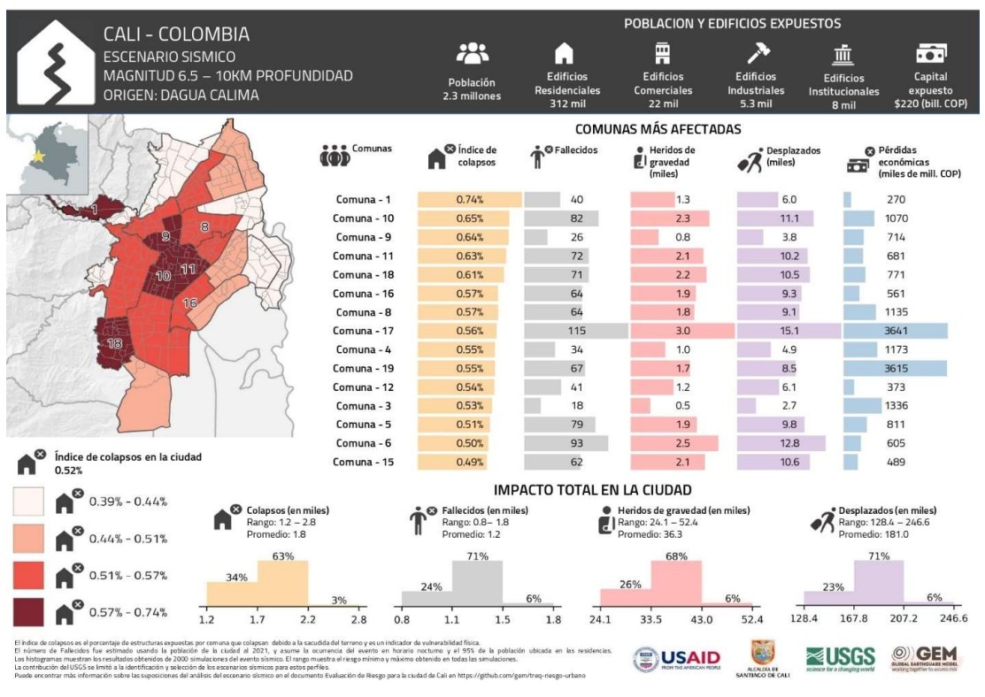
GEM-TREQ 都市プロファイル：カリ
GEM-TREQによるカリ市プロファイル（M6.5・深さ10km、ダグア・カリマ断層のシナリオ）。曝露は人口230万人、住宅31.2万棟・商業2.2万棟・工業5,300棟・公共8,000棟、曝露資本220兆コロンビアペソ。棒グラフはコムーナ別の倒壊率・死者・重傷者・住まいを失う人・経済損失、ヒストグラムは市全体の推計値とその変動幅を示す。
GEM-TREQによるカリ市プロファイル
34 / 46
ADRC 08/09/2026

Slide 35
有用リンク・出典（1/12）
情報源方針: 情報源の階層は「公式 > 報道 > 確認中」。政府・科学機関の数値を主とし、公式値が未公表の項目に限り報道を出典明示のうえ用いる。確認中の項目はTBCと表示する。速報値を、未確認のより大きな数値で安易に置き換えることはしない。
情報源 | 出典区分 | URL
USGS 地震イベントページ | 公式 | https://earthquake.usgs.gov/earthquakes/eventpage/us6000tjl2/executive
コロンビア地質調査所（SGC） | 公式 | https://www.sgc.gov.co/
SGC 地震速報 SGC2026pqqmro（本地震） | 公式 | https://www.sgc.gov.co/detallesismo/SGC2026pqqmro/
SGC 体感震度図（ShakeMap・本地震） | 公式 | https://www.sgc.gov.co/detallesismo/SGC2026pqqmro/mmi
国家災害リスク管理ユニット（UNGRD） | 公式 | https://portal.gestiondelriesgo.gov.co/
GDACS オレンジ警報 | 公式 | https://gdacs.org/report.aspx?eventid=1557236&eventtype=EQ
国際災害チャーター 発動一覧 | 公式 | https://disasterscharter.org/activations
コペルニクスEMS EMSR916「Earthquake in Colombia」（発動） | 公式 | https://mapping.emergency.copernicus.eu/activations/EMSR916/
ReliefWeb コロンビア | 公式 | https://reliefweb.int/country/col
PAHO/WHO コロンビア | 公式 | https://www.paho.org/en/colombia
PreventionWeb コロンビア国家防災計画 | 公式 | https://www.preventionweb.net/publication/colombia-plan-nacional-de-gestion-del-riesgo-de-desastres-pngrd-2015-2030
GEM コロンビアの耐震規定（NSR-10） | 公式 | https://www.globalquakemodel.org/seismic-regulations/colombia
35 / 46
ADRC 08/09/2026

Slide 36
有用リンク・出典（2/12）
情報源 | 出典区分 | URL
CNN 速報：死者132人に増加 | 報道 | https://www.cnn.com/2026/08/10/world/live-news/colombia-earthquake-san-jose-del-palmar
El Colombiano チョコ県で負傷84人・死者12人（県政府） | 報道 | https://www.elcolombiano.com/colombia/terremoto-temblor-hoy-colombia-choco-heridos-FL39761141
UN-SPIDER UNGRD紹介 | 公式 | https://un-spider.org/national-unit-disaster-risk-management-ungrd-colombia
OECD コロンビアのリスクガバナンス評価 | 公式 | https://www.oecd.org/en/publications/risk-governance-scan-of-colombia_eeb81954-en.html
CNN 速報（死者111人） | 報道 | https://www.cnn.com/2026/08/10/world/live-news/colombia-earthquake-san-jose-del-palmar
France 24 国家非常事態宣言 | 報道 | https://www.france24.com/en/americas/20260810-powerful-quake-rocks-colombia-causing-major-damage
アルジャジーラ 報道 | 報道 | https://www.aljazeera.com/news/2026/8/10/7-4-magnitude-earthquake-hits-colombia-killing-at-least-20
CBS ニュース | 報道 | https://www.cbsnews.com/news/colombia-earthquake-western-region-evacuations/
NBC ニュース | 報道 | https://www.nbcnews.com/world/latin-america/strong-earthquake-colombia-ecuador-people-evacuating-homes-buildings-rcna591709
Colombia One 政府第1次被害評価 | 報道 | https://colombiaone.com/2026/08/10/earthquake-colombia-official-details/
Colombia One 国家災害宣言 | 報道 | https://colombiaone.com/2026/08/10/colombia-national-disaster/
Infobae SGCによる長い揺れの解説 | 報道 | https://www.infobae.com/colombia/2026/08/10/por-que-el-temblor-en-colombia-de-este-lunes-10-de-agosto-duro-una-eternidad-el-servicio-geologico-explico-que-paso/
36 / 46
ADRC 08/09/2026

Slide 37
有用リンク・出典（3/12）
情報源 | 出典区分 | URL
NHK 大統領「111人死亡・87人けが」 | 報道 | https://www3.nhk.or.jp/news/
日本経済新聞 コロンビア西部でM7.4 | 報道 | https://www.nikkei.com/article/DGXZQOGN108V30Q6A810C2000000/
時事通信 コロンビアでM7.4 | 報道 | https://www.jiji.com/jc/article?k=2026081000878&g=int
セーブ・ザ・チルドレン 声明 | 報道 | https://www.savethechildren.org/us/about-us/media-and-news/2026-press-releases/children-at-risk-after-earthquake-strikes-colombia
ダイレクト・リリーフ 医療支援 | 報道 | https://www.directrelief.org/2026/08/colombia-earthquake-7-4-magnitude-direct-relief-response/
アメリケアズ 対応 | 報道 | https://www.americares.org/crisis-alerts/colombia-earthquake-august-2026/
GLIDE番号 — EQ-2026-000146-COL（災害識別番号） | 公式 | https://glidenumber.net/
アジア防災センター（ADRC） | 公式 | https://www.adrc.asia/
欧州委員会 コロンビア支援・コペルニクス発動 | 報道 | https://www.democrata.es/en/international/von-der-leyen-expresses-the-eu-s-support-for-colombia-and-activates-copernicus-after-the-earthquake/
GEM財団 TREQプロジェクト（都市地震リスク：キト／カリ／サンティアゴ） | 公式 | https://www.globalquakemodel.org/proj/treq
GEM-TREQ カリ市地震リスク評価（技術報告 D2.6.2） | 公式 | https://cloud-storage.globalquakemodel.org/public/wix-new-website/pdf-collections-wix/publications/TREQ%20deliverables/reports/TREQ_D262_Riesgo_Sismico_Cali_v1.00.pdf
査読論文：カリ市の地震リスク理解とリスク管理への応用（2025） | 公式 | https://www.sciencedirect.com/science/article/abs/pii/S2212420925003097
37 / 46
ADRC 08/09/2026

Slide 38
有用リンク・出典（4/12）
情報源 | 出典区分 | URL
SATIC カリ市の住民参加型早期警戒システム | 公式 | https://satic.cali.gov.co/satic
サンティアゴ・デ・カリ市 災害リスク管理 | 公式 | https://www.cali.gov.co/gestiondelriesgo/
UNGRD 国家災害リスク管理計画（PNGRD） | 公式 | https://portal.gestiondelriesgo.gov.co/Paginas/Plan-Nacional-de-Gestion-del-Riesgo.aspx
2022年大統領令第1478号（PNGRD更新） | 公式 | https://www.funcionpublica.gov.co/eva/gestornormativo/norma.php?i=191411
EMSC-CSEM SeismicPortal 地震速報・FDSNイベントサービス | 公式 | https://www.emsc-csem.org/
SGC 地震カタログ閲覧（精査済みは2018年2月まで） | 公式 | https://catalogosismico.sgc.gov.co/visor/index.html
El Tiempo 速報（8月11日、カリの死者85人に） | 報道 | https://www.eltiempo.com/colombia/otras-ciudades/terremoto-en-colombia-de-7-4-en-vivo-el-comandante-del-ejercito-nacional-se-encuentra-en-choco-coordinando-las-labores-de-atencion-de-la-emergencia-3577491
Asocapitales 集計：死者132人・負傷570人超（都市別） | 報道 | https://www.elespectador.com/colombia/mas-regiones/temblor-en-colombia-hoy-10-de-agosto-en-vivo-epicentro-y-reporte-de-afectaciones/
Noticias Caracol UNGRD集計：死者182人・負傷2,542人・行方不明189人 | 報道 | https://www.noticiascaracol.com/colombia/en-vivo-colombia-hoy-tras-terremoto-de-magnitud-7-4-continuan-las-labores-de-rescate-so35
RPP 大統領の181人は地方集計より59人少ない | 報道 | https://rpp.pe/mundo/colombia/abelardo-de-la-espriella-cifra-en-181-los-muertos-por-el-terremoto-59-menos-que-datos-regionales-noticia-1701022
El Tiempo 余震99回とその規模（SGC） | 報道 | https://www.eltiempo.com/colombia/otras-ciudades/cuantas-replicas-se-han-registrado-tras-el-terremoto-de-7-4-en-colombia-estas-son-todas-las-magnitudes-3577711
38 / 46
ADRC 08/09/2026

Slide 39
有用リンク・出典（5/12）
情報源 | 出典区分 | URL
Semana SGC集計：8月11日15:00時点で余震103回 | 報道 | https://www.semana.com/tecnologia/articulo/servicio-geologico-revela-el-numero-total-de-replicas-que-ha-habido-en-colombia-tras-fuerte-terremoto-que-estremecio-al-pais/202641/
外務省 コロンビア共和国における地震について（茂木外務大臣メッセージ） | 公式 | https://www.mofa.go.jp/mofaj/la_c/sa/co/pageit_000001_00001.html
外務省（X）8月11日の投稿 | 公式 | https://x.com/MofaJapan_jp/status/2087155064855261537
El Tiempo 支援を申し出た国の一覧 | 報道 | https://www.eltiempo.com/mundo/mas-regiones/la-comunidad-internacional-se-vuelca-en-ayudas-para-colombia-lista-de-paises-que-han-ofrecido-apoyo-tras-el-terremoto-de-magnitud-7-3577512
国連コロンビア 地震に関する情報と更新 | 公式 | https://colombia.un.org/es/320793-informaci%C3%B3n-y-actualizaciones-sobre-el-terremoto-en-colombia
国連ニュース 国連がコロンビアに支援を表明 | 公式 | https://news.un.org/es/story/2026/08/1541792
「Colombia te busca」市民による行方不明者プラットフォーム | 報道 | https://www.colombiatebusca.com/
Asocapitales 地震の行方不明者検索ツール | 公式 | https://www.asocapitales.co/terremoto-colombia.html
Infobae コーヒー地帯巡回で発表された救済措置と補助 | 報道 | https://www.infobae.com/colombia/2026/08/12/de-la-espriella-anuncio-alivios-y-subsidios-tras-emergencia-en-el-eje-cafetero-por-el-terremoto-detallo-plan-de-choque-para-educacion-y-vivienda/
Pulzo UNGRD による14県の被害・人的被害報告 | 報道 | https://www.pulzo.com/nacion/terremoto-en-colombia-ungrd-reporta-danos-y-victimas-en-valle-del-cauca-y-risaralda-PP5272829A
El Tiempo イスラエル・エクアドル・エルサルバドル・米国から救助チーム到着 | 報道 | https://www.eltiempo.com/colombia/otras-ciudades/terremoto-en-colombia-hoy-12-de-agosto-ultimas-noticias-presidente-de-la-espriella-celebro-rescate-de-daniela-largo-tras-36-horas-bajo-los-escombros-3577781
39 / 46
ADRC 08/09/2026

Slide 40
有用リンク・出典（6/12）
情報源 | 出典区分 | URL
Asocapitales 県都で死者188人・負傷1,677人 | 公式 | https://www.asocapitales.co/actualidad/noticias/ciudades-seguras/terremoto-deja-188-fallecidos-y-1677-heridos-en-ciudades
infolibre 捜索継続、死者少なくとも254人 | 報道 | https://www.infolibre.es/internacional/terremoto-colombia-deja-254-muertos-continua-busqueda-escombros_1_2235003.html
El Colombiano 死者265人・負傷3,494人・行方不明496人 | 報道 | https://www.elcolombiano.com/colombia/cifra-muertos-heridos-desaparecidos-por-terremoto-colombia-MK39884181
El Tiempo 8月13日のUNGRD集計 死者273人・負傷3,824人・行方不明377人 | 報道 | https://www.eltiempo.com/colombia/otras-ciudades/balance-oficial-de-la-ungrd-tras-terremoto-de-magnitud-7-4-en-colombia-273-fallecidos-3-824-heridos-y-377-desaparecidos-3578196
El Tiempo 被災40,753世帯 UNGRDの新集計 | 報道 | https://www.eltiempo.com/vida/40-753-familias-afectadas-y-273-muertos-ungrd-entrega-nuevo-balance-del-terremoto-en-colombia-3578185
El Tiempo 8月13日 サンホセ・デル・パルマルでM4.2の余震 | 報道 | https://www.eltiempo.com/colombia/otras-ciudades/nuevo-temblor-de-magnitud-4-2-se-registro-en-san-jose-del-palmar-choco-en-la-manana-de-este-jueves-13-de-agosto-3578131
Infobae 米国・イスラエル・エクアドル・エルサルバドルの救助チームを受け入れ | 報道 | https://www.infobae.com/colombia/2026/08/13/colombia-recibira-equipos-de-rescate-de-ee-uu-israel-ecuador-y-el-salvador-por-terremoto/
El Tiempo 8月14日のUNGRD集計 死者287人・負傷3,975人・行方不明378人 | 報道 | https://www.eltiempo.com/colombia/otras-ciudades/balance-oficial-de-la-ungrd-tras-terremoto-de-magnitud-7-4-en-colombia-287-fallecidos-3-975-heridos-y-378-desaparecidos-3578445
Infobae ライブ 死者288人・負傷4,000人超・行方不明202人 | 報道 | https://www.infobae.com/colombia/2026/08/14/temblor-de-74-en-colombia-el-10-de-agosto-se-actualizo-el-numero-de-fallecidos-en-todo-el-pais/
Infobae 国際支援の拡大 インド・ノルウェー・スウェーデン・スペイン | 報道 | https://www.infobae.com/colombia/2026/08/14/aumenta-la-ayuda-internacional-a-colombia-tras-el-terremoto-de-74-india-envia-20-toneladas-y-noruega-suecia-y-espana-anuncian-nuevos-recursos/
40 / 46
ADRC 08/09/2026

Slide 41
有用リンク・出典（7/12）
情報源 | 出典区分 | URL
El Heraldo 支援を送った国・機関（イタリア、インド、スペイン、チリ、世界銀行ほか） | 報道 | https://www.elheraldo.co/colombia/2026/08/14/italia-india-espana-chile-y-banco-mundial-entre-los-paises-y-organismos-que-han-enviado-ayudas-a-colombia-por-el-terremoto/
日本赤十字社 コロンビア赤十字社の救援活動（M7.4地震） | 公式 | https://www.jrc.or.jp/international/news/2026/0812_054987.html
El Tiempo なぜ海外の救助隊を必要としなかったのか 国内23チーム | 報道 | https://www.eltiempo.com/vida/medio-ambiente/por-que-colombia-no-necesito-rescatistas-extranjeros-tras-el-terremoto-el-pais-cuenta-con-23-equipos-con-personal-que-hace-parte-de-la-elite-global-3577677
El Tiempo SGC 8月10日以降の余震184回（8月14日） | 報道 | https://www.eltiempo.com/amp/vida/medio-ambiente/terremoto-en-colombia-desde-el-sismo-del-10-de-agosto-se-han-registrado-184-replicas-reporta-este-viernes-14-el-servicio-geologico-colombiano-3578360
CNNスペイン語 救助・復旧のライブ報道 | 報道 | https://cnnespanol.cnn.com/2026/08/12/colombia/live-news/terremoto-en-vivo-muertos-videos-rescates-orix
El Tiempo 8月15日のUNGRD集計 死者294人・負傷3,935人・行方不明320人・救出353人 | 報道 | https://www.eltiempo.com/colombia/otras-ciudades/balance-oficial-de-la-ungrd-este-15-de-agosto-tras-terremoto-de-7-4-en-colombia-294-fallecidos-3-935-heridos-320-desaparecidos-y-353-rescatados-3578602
Semana 死者294人・住宅損壊81,506棟（公式数値） | 報道 | https://www.semana.com/nacion/articulo/ascienden-a-294-los-fallecidos-del-terremoto-del-10-de-agosto-y-van-81506-viviendas-averiadas-segun-cifras-oficiales/202627/
El Heraldo 大統領令1172号 3日間の国家服喪 | 報道 | https://www.elheraldo.co/colombia/2026/08/12/presidente-de-la-espriella-decreta-tres-dias-de-duelo-nacional-por-victimas-del-terremoto/
El Tiempo チョコ県知事が県の捜索救助段階の終了を表明 | 報道 | https://www.eltiempo.com/colombia/otras-ciudades/gobernadora-del-choco-dio-por-finalizada-la-fase-de-busqueda-y-rescate-en-el-departamento-tras-terremoto-de-7-4-en-colombia-ya-no-buscamos-a-nadie-3578022
El Tiempo 8月16日のUNGRD集計 死者289人・負傷4,187人・行方不明143人 | 報道 | https://www.eltiempo.com/colombia/otras-ciudades/balance-oficial-de-la-ungrd-este-16-de-agosto-tras-terremoto-de-7-4-en-colombia-289-fallecidos-4-187-heridos-y-143-desaparecidos-3578742
41 / 46
ADRC 08/09/2026

Slide 42
有用リンク・出典（8/12）
情報源 | 出典区分 | URL
RTVC 死者289人・行方不明143人・被災18万5千人超 | 報道 | https://www.rtvcnoticias.com/actualidad/terremoto-deja-289-fallecidos-143-desaparecidos-y-mas-de-185000-afectados-en-colombia
Radio Santa Fe UNGRDが死者・行方不明の数値を下方修正 | 報道 | https://www.radiosantafe.com/2026/08/16/ungrd-reduce-a-289-cifra-de-fallecidos-y-a-143-la-de-personas-desaparecidas-por-el-terremoto/
Semana 8月16日夕方のUNGRD集計 死者287人・負傷4,147人 | 報道 | https://www.semana.com/nacion/articulo/terremoto-en-colombia-reportan-287-muertos-y-4147-heridos-en-nuevo-balance-de-la-ungrd/202615/
La Tercera 死者を下方修正し負傷者を上方修正 | 報道 | https://www.latercera.com/mundo/noticia/colombia-rebaja-a-casi-287-los-muertos-y-eleva-a-cerca-de-4150-los-heridos-por-el-terremoto/
OCHA コロンビア Flash Update 010（8月27日） | 公式 | https://reliefweb.int/report/colombia/colombia-flash-update-010-update-impact-earthquake-colombia-august-27-2026
OCHA コロンビア Flash Update 010・西語版（8月27日） | 公式 | https://reliefweb.int/report/colombia/colombia-flash-update-010-actualizacion-afectaciones-por-terremoto-en-colombia-27-de-agosto-de-2026
OCHA コロンビア Flash Update 009（8月24日） | 公式 | https://reliefweb.int/report/colombia/colombia-flash-update-009-update-impact-earthquake-colombia-august-24-2026
OCHA コロンビア Flash Update 009・西語版（8月24日） | 公式 | https://reliefweb.int/report/colombia/colombia-flash-update-009-actualizacion-afectaciones-por-terremoto-en-colombia-24-de-agosto-de-2026
IOM コロンビア地震対応 状況報告#6（8月28日） | 公式 | https://reliefweb.int/report/colombia/iom-colombia-earthquake-response-situation-report-6-28-august-2026
IOM コロンビア地震対応 状況報告#6・西語版（8月28日） | 公式 | https://reliefweb.int/report/colombia/oim-respuesta-al-terremoto-en-colombia-reporte-de-situacion-6-28-agosto-2026
UNGRD 全国集計 8月31日06:30締め（公式X） | 公式 | https://x.com/UNGRD/status/2094414373506736128
42 / 46
ADRC 08/09/2026

Slide 43
有用リンク・出典（9/12）
情報源 | 出典区分 | URL
UNGRD 全国集計 9月1日06:30締め（公式X） | 公式 | https://x.com/UNGRD/status/2094764781831872512
コロンビア地震 LTCテレコム状況報告#02（8月25〜31日） | 報道 | https://reliefweb.int/report/colombia/colombia-earthquake-ltc-telecoms-situation-report-02-reporting-period-25-31-august-2026
AMDA緊急救援1報 コロンビア地震（9月1日） | 報道 | https://reliefweb.int/report/colombia/amda-emergency-relief-1-earthquake-colombia-1-september-2026
コロンビア: ICRCが地震後の武力紛争影響地域のニーズを評価 | 報道 | https://reliefweb.int/report/colombia/colombia-icrc-assesses-needs-communities-affected-armed-conflict-following-earthquake
コロンビアM7.4地震とEU対応 DG ECHO日次地図（8月26日） | 公式 | https://reliefweb.int/map/colombia/colombia-74-m-earthquake-10-august-and-eu-response-dg-echo-daily-map-26082026
ペレイラ（コロンビア）仮設住居マップ、8月10日地震（8月19日時点） | 公式 | https://reliefweb.int/map/colombia/pereira-colombia-alojamientos-temporales-terremoto-10-de-agosto-2026-19082026
マニサレス（コロンビア）被災地区マップ、8月10日地震（8月20日時点） | 公式 | https://reliefweb.int/map/colombia/manizales-colombia-barrios-afectados-terremoto-10-de-agosto-2026-20082026
コロンビア: 人道対応計画への補遺（地震、8月） | 公式 | https://reliefweb.int/report/colombia/colombia-addendum-humanitarian-response-plan-earthquake-august-2026
コロンビア: 人道対応計画への補遺（地震）・西語版 | 公式 | https://reliefweb.int/report/colombia/colombia-adenda-al-plan-de-respuesta-humanitaria-terremoto-agosto-2026
コロンビア 人道ニーズ・対応計画（2026年2月） | 報道 | https://reliefweb.int/report/colombia/colombia-plan-de-respuesta-necesidades-humanitarias-febrero-2026-enes
子どものための人道行動 2026 - コロンビア | 報道 | https://reliefweb.int/report/colombia/humanitarian-action-children-2026-colombia
コロンビア: Flash Update 011（9月2日・スペイン語版） | 公式 | https://reliefweb.int/report/colombia/colombia-flash-update-011-actualizacion-afectaciones-por-terremoto-en-colombia-02-de-septiembre-de-2026
43 / 46
ADRC 08/09/2026

Slide 44
有用リンク・出典（10/12）
情報源 | 出典区分 | URL
コロンビア: Flash Update 011（9月2日・英語版） | 公式 | https://reliefweb.int/report/colombia/colombia-flash-update-011-update-impact-earthquake-colombia-september-2-2026
コロンビア: 地震から3週間、緊急ニーズが継続（MSF） | 報道 | https://reliefweb.int/report/colombia/urgent-needs-persist-three-weeks-after-earthquake-colombia
DRC 四半期保護モニタリング報告（コロンビア、4-6月） | 報道 | https://reliefweb.int/report/colombia/informe-de-monitoreo-de-proteccion-trimestral-de-drc-colombia-abril-junio-2026
IOM コロンビア地震状況報告第7号（8月31日） | 公式 | https://reliefweb.int/report/colombia/colombia-earthquake-situation-report-7-31-aug-2026
IOM コロンビア地震状況報告第7号（スペイン語版、8月31日） | 公式 | https://reliefweb.int/report/colombia/respuesta-al-terremoto-en-colombia-reporte-de-situacion-7-31-agosto-2026
AMDA緊急救援活動報告#2（コロンビア地震、9月3日） | 報道 | https://reliefweb.int/report/colombia/amda-emergency-relief-2-earthquake-colombia-3-september-2026
3iS「マニサレス市 被災地区マップ」（8月10日地震、9月3日版） | 報道 | https://reliefweb.int/map/colombia/manizales-colombia-barrios-afectados-terremoto-10-de-agosto-2026-03092026
AMDA緊急救援活動報告#3（コロンビア地震、9月7日。イスミナの病院・教会でのニーズ調査） | 報道 | https://reliefweb.int/report/colombia/amda-emergency-relief-3-earthquake-colombia-7-september-2026
ABBACOL財団「心理社会的支援の更新」（カリ、9月4日時点） | 報道 | https://reliefweb.int/report/colombia/resumen-actualizado-de-la-intervencion-psicosocial-de-abbacol-fecha-de-resumen-y-actualizacion-04-septiembre-2026
FEWS NET「コロンビア食料安全保障見通し」（2026年8月〜2027年1月。地震の影響とエルニーニョの強まり） | 公式 | https://reliefweb.int/report/colombia/colombia-food-security-outlook-update-august-2026-january-2027-earthquake-impacts-reduce-food-access-affected-areas-el-nino-strengthens
3iS「キブドー市 被災地区マップ」（8月10日地震、9月3日版） | 報道 | https://reliefweb.int/map/colombia/quibdo-colombia-barrios-afectados-terremoto-10-de-agosto-2026-03092026
IOM コロンビア地震状況報告 第8号（9月3日） | 公式 | https://reliefweb.int/report/colombia/iom-colombia-earthquake-situation-report-8-03-september-2026
44 / 46
ADRC 08/09/2026

Slide 45
有用リンク・出典（11/12）
情報源 | 出典区分 | URL
IOM コロンビア地震状況報告 第8号（スペイン語版） | 公式 | https://reliefweb.int/report/colombia/oim-respuesta-al-terremoto-en-colombia-reporte-de-situacion-8-3-septiembre-2026
WFP コロンビア地震緊急事態状況報告（9月7日） | 公式 | https://reliefweb.int/report/colombia/wfp-colombia-earthquake-response-7-september-2026
AMDA緊急救援活動報告 第4報（9月8日） | 報道 | https://reliefweb.int/report/colombia/amda-emergency-relief-4-earthquake-colombia-8-september-2026
OCHA／コロンビア人道チーム HNRP2026 5Wシステム対応報告（1〜7月） | 公式 | https://reliefweb.int/report/colombia/colombia-reporte-plan-de-respuesta-necesidades-humanitarias-hnrp-2026-en-el-sistema-5w-entre-enero-y-julio-de-2026
Action Against Hunger 地震 状況・対応分析（9月4日付） | 報道 | https://reliefweb.int/report/colombia/analisis-de-situacion-y-respuesta-al-terremoto-4-de-septiembre-2026
Action Against Hunger 地震 状況・対応分析（8月16日付） | 報道 | https://reliefweb.int/report/colombia/analisis-de-situacion-y-respuesta-al-terremoto-16-agosto-2026
カリ市 被災地区図（3iS作成、9月8日付） | 公式 | https://reliefweb.int/map/colombia/cali-colombia-barrios-afectados-terremoto-10-de-agosto-2026-08092026
OCHA／コロンビア人道チーム フラッシュアップデート第12号（9月10日付） | 公式 | https://reliefweb.int/report/colombia/colombia-flash-update-012-update-impact-earthquake-colombia-september-10-2026
Caritas コロンビア地震：緊急対応から復旧支援へ移行（仏語版、9月10日付） | 報道 | https://reliefweb.int/report/colombia/seisme-en-colombie-caritas-passe-de-laide-durgence-au-relevement
Caritas コロンビア地震：緊急対応から復旧支援へ移行（西語版、9月10日付） | 報道 | https://reliefweb.int/report/colombia/terremoto-en-colombia-caritas-pasa-de-la-respuesta-de-emergencia-la-recuperacion
3iS ブエナベントゥーラ市 被災地区図（9月11日付） | 公式 | https://reliefweb.int/map/colombia/buenaventura-colombia-barrios-afectados-terremoto-10-de-agosto-2026-11092026
45 / 46
ADRC 08/09/2026

Slide 46
有用リンク・出典（12/12）
情報源 | 出典区分 | URL
iMMAP／OCHA／UNICEF コロンビア 水・衛生・衛生教育（WASH）分野 発災1か月時点の状況・対応・課題（9月11日付） | 公式 | https://reliefweb.int/report/colombia/colombia-situacion-agua-saneamiento-e-higiene-wash-un-mes-del-sismo-de-agosto-de-2026-respuesta-brechas-y-prioridades
DRC コロンビア 保護モニタリング（2026年1〜3月期） | 報道 | https://reliefweb.int/report/colombia/drc-colombia-monitoreo-de-proteccion-enero-marzo-2026
UNGRD（X）住宅一時経済支援金の支払い開始、チョコ県・カリ市（2026年9月11-12日） | 公式 | https://x.com/UNGRD/status/2098758429951078754
46 / 46
ADRC 08/09/2026

Slide 47
アジア防災センター（ADRC）
国内外発信用の日英レポート。公的機関の情報を優先し、不足分は出典を明示したうえで報道で補完する。
2026-09-08 23:15 JST

